Slide 1
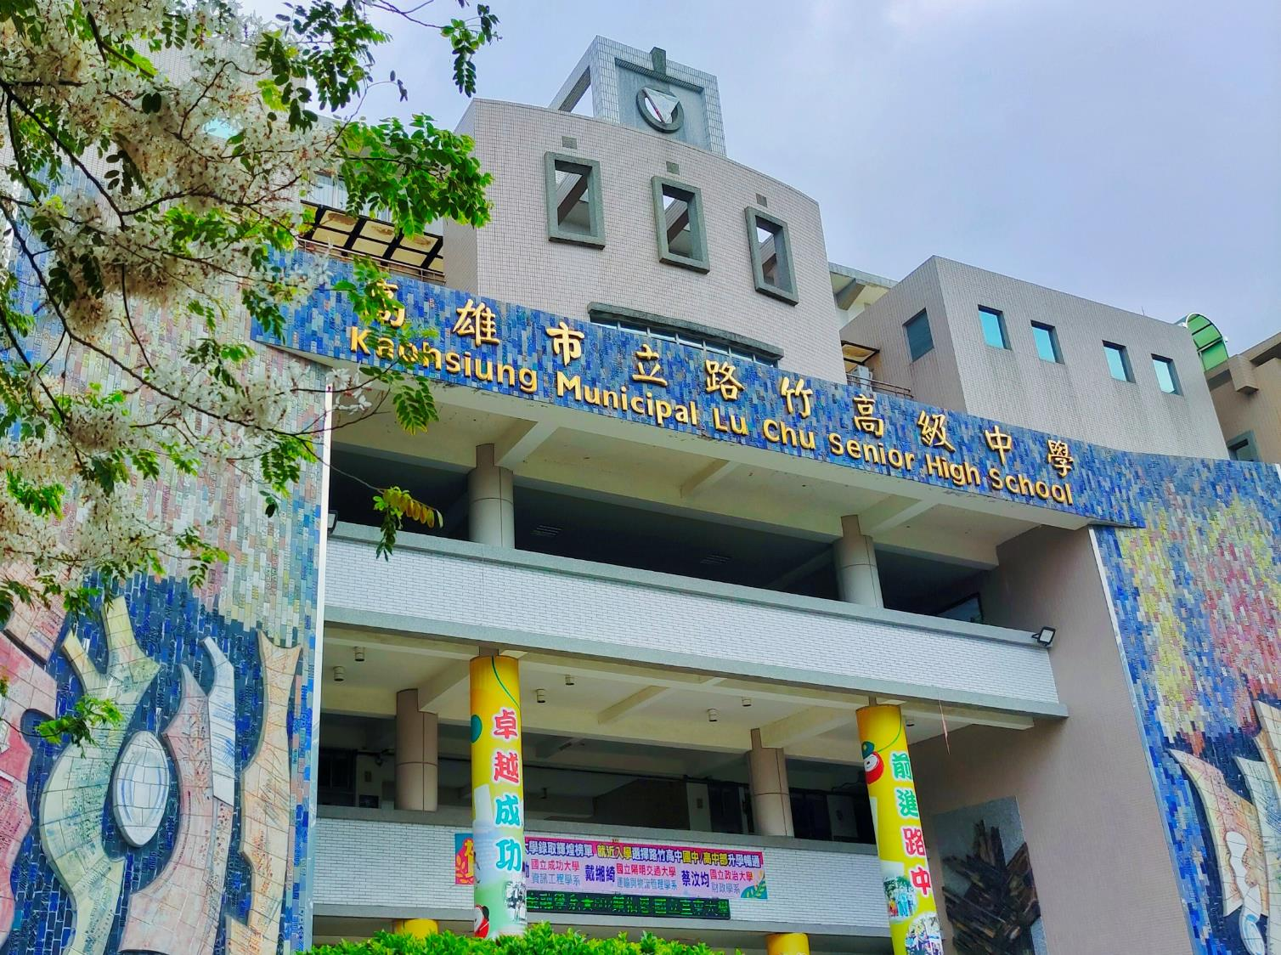


招生簡報資料，提供宣導老師，
依宣導學校不同，自行增減內容使用。。
115.05.02

Slide 2


Slide 3
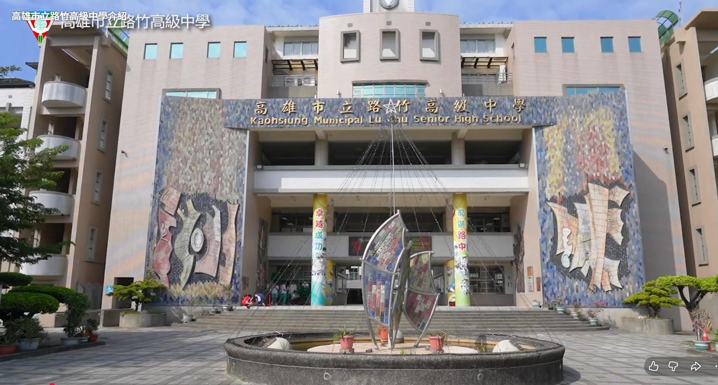
115路竹高中介紹影片
https://www.youtube.com/watch?v=AQ-Yy9GKR8o

Slide 4

114路竹高中介紹影片
https://www.youtube.com/watch?v=KbG0tSc1dak

Slide 5
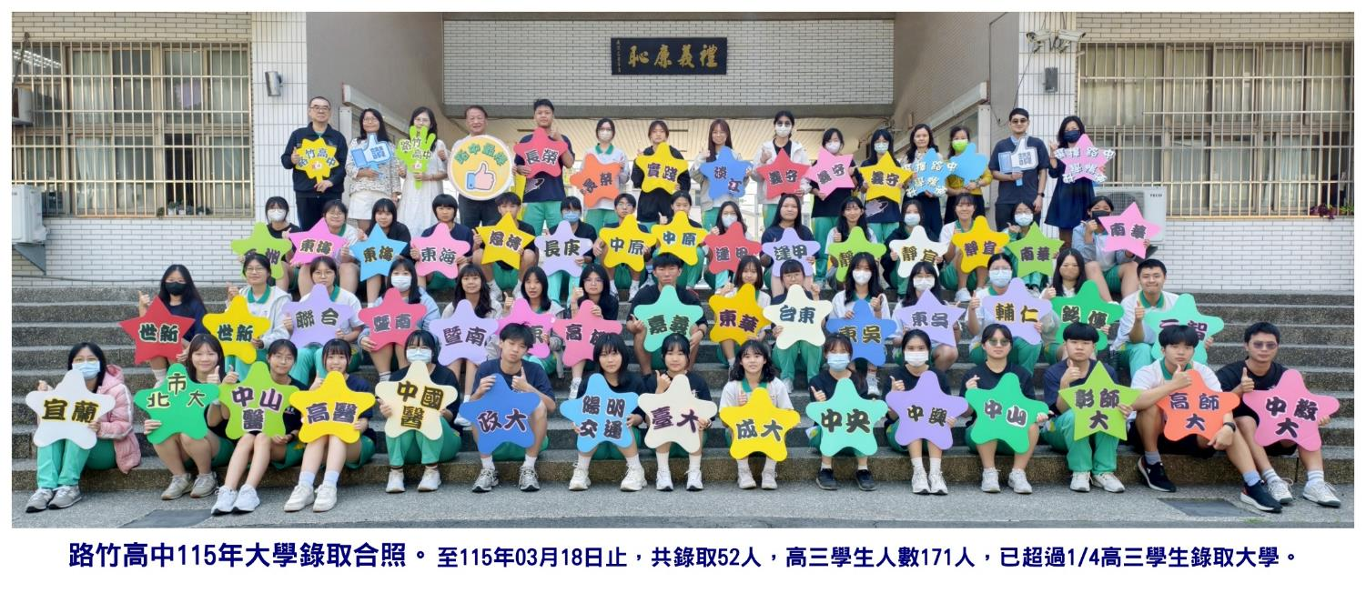
115年大學錄取榜單合照

Slide 6
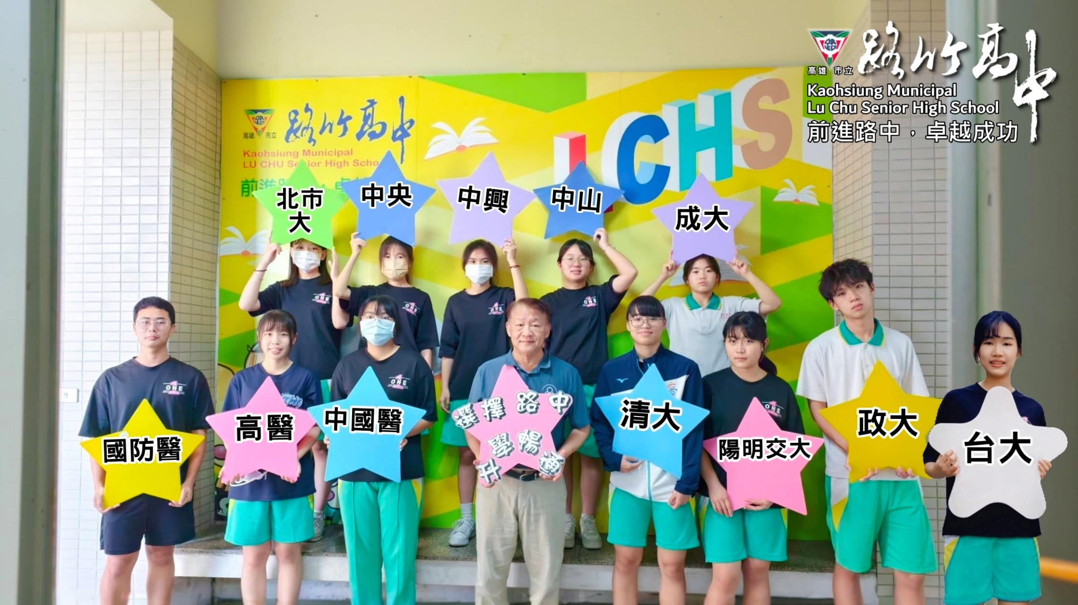

Slide 7
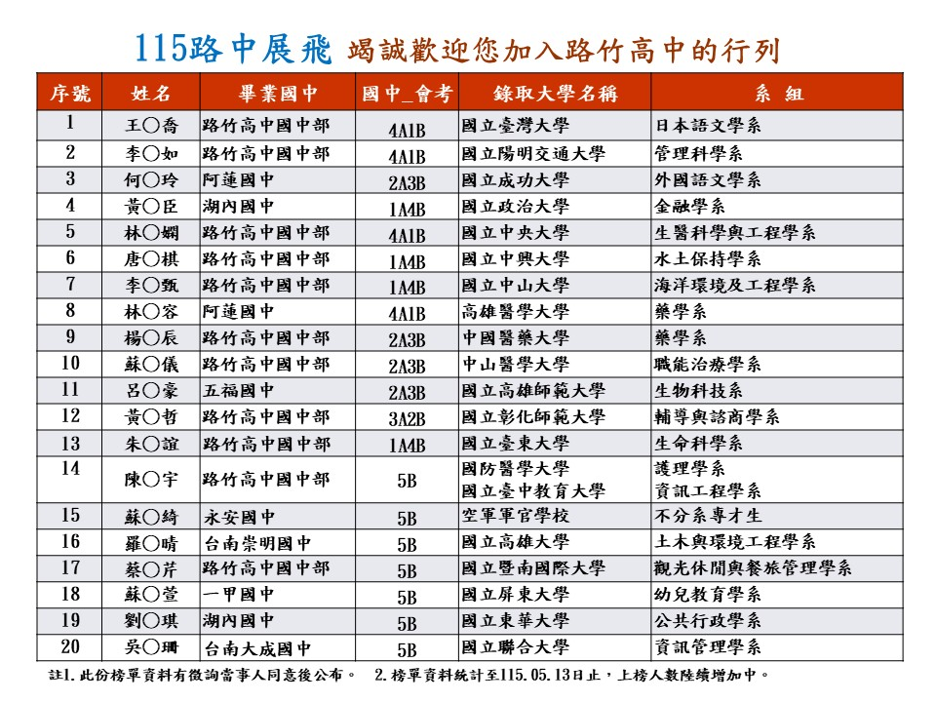

Slide 8
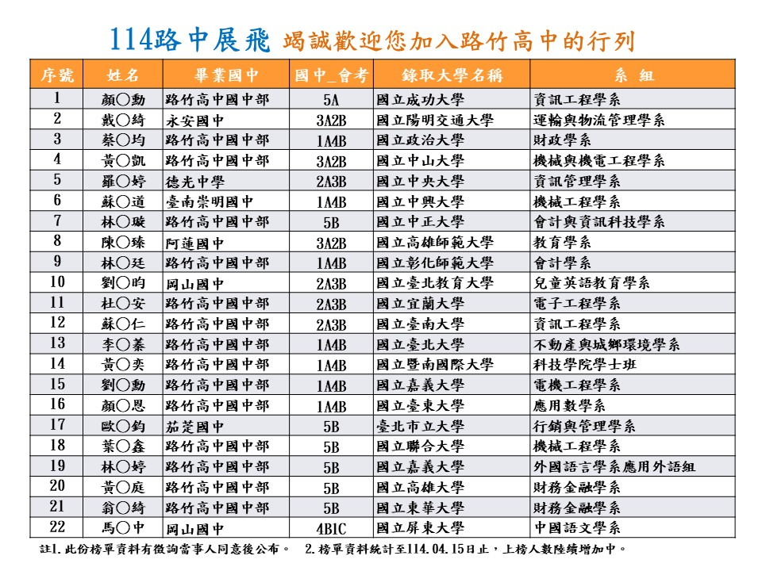

Slide 9
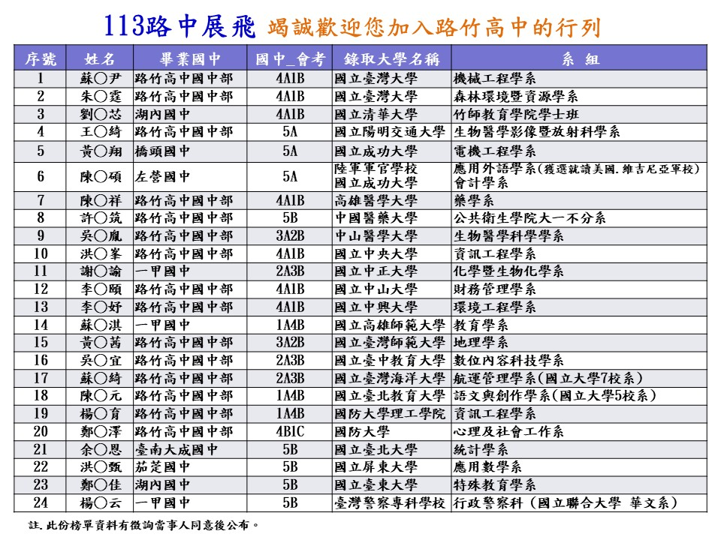

Slide 10
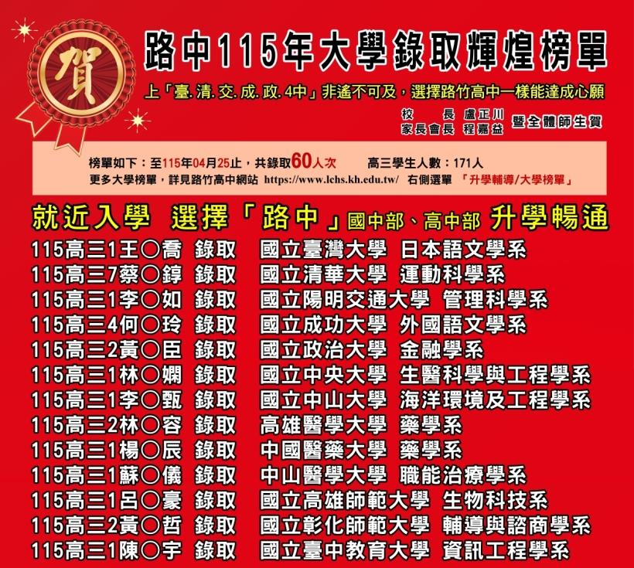

Slide 11
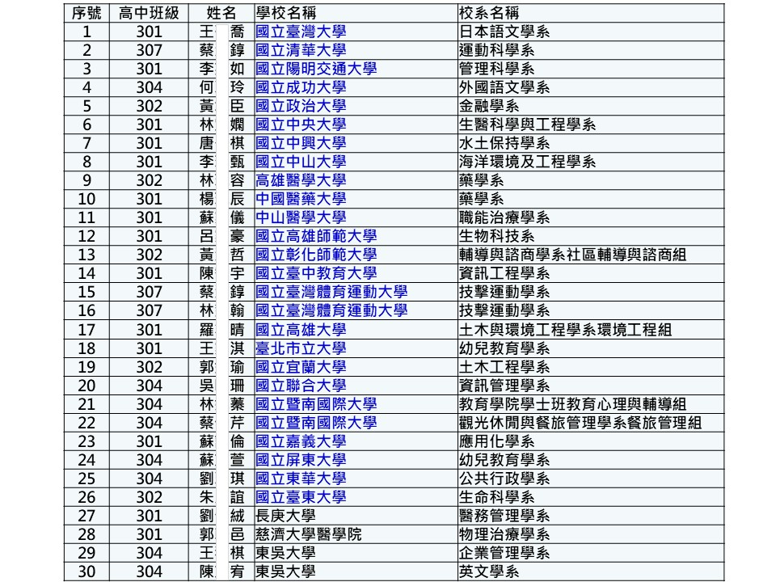
至4/25日止

Slide 12
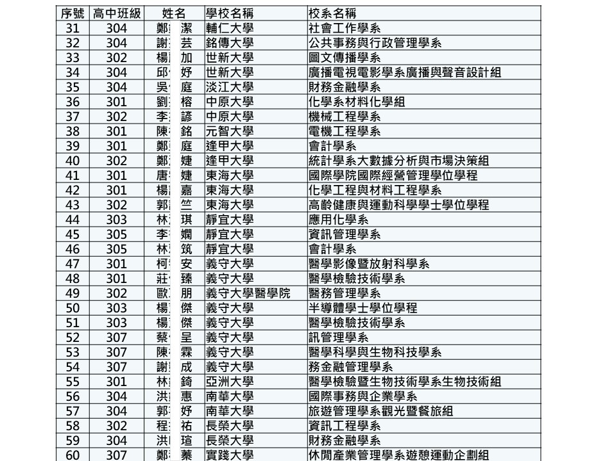
至4/25日止

Slide 13
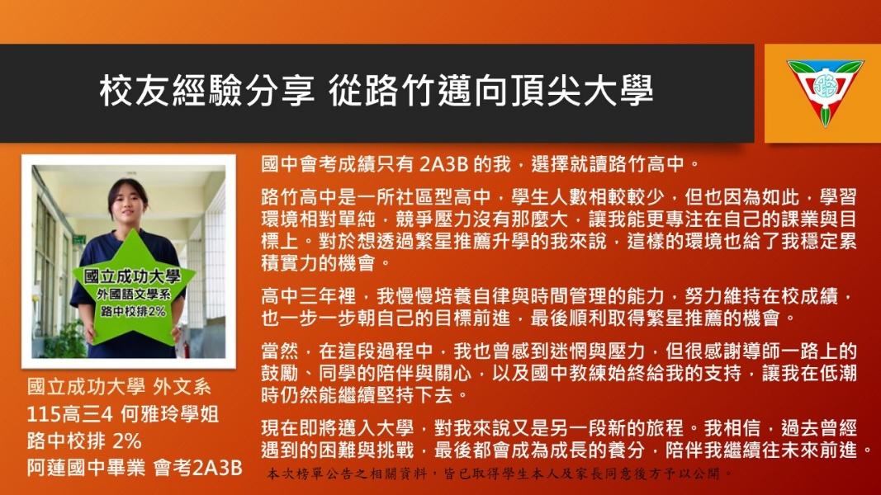
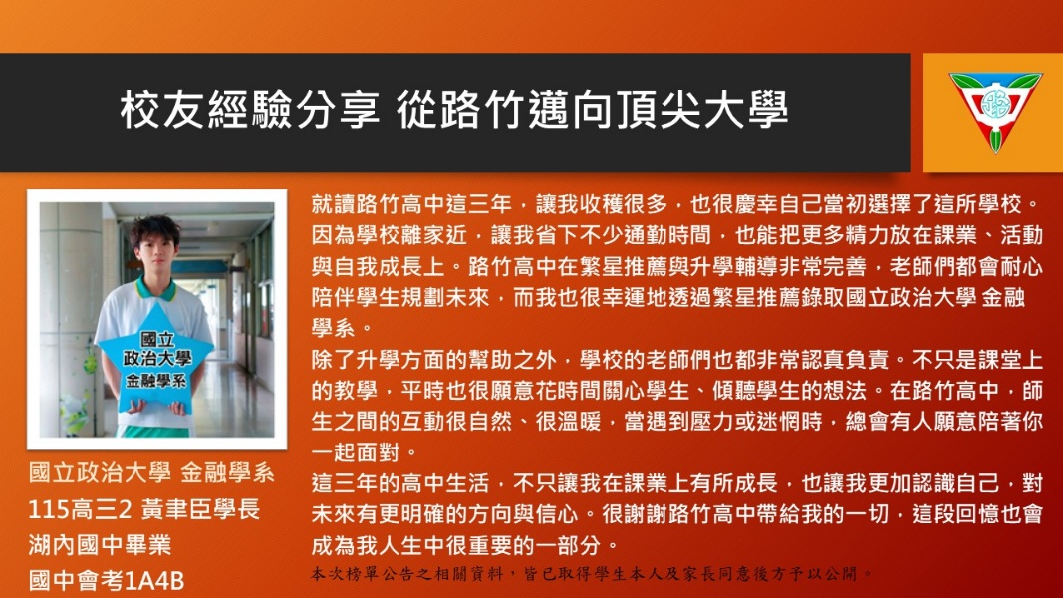
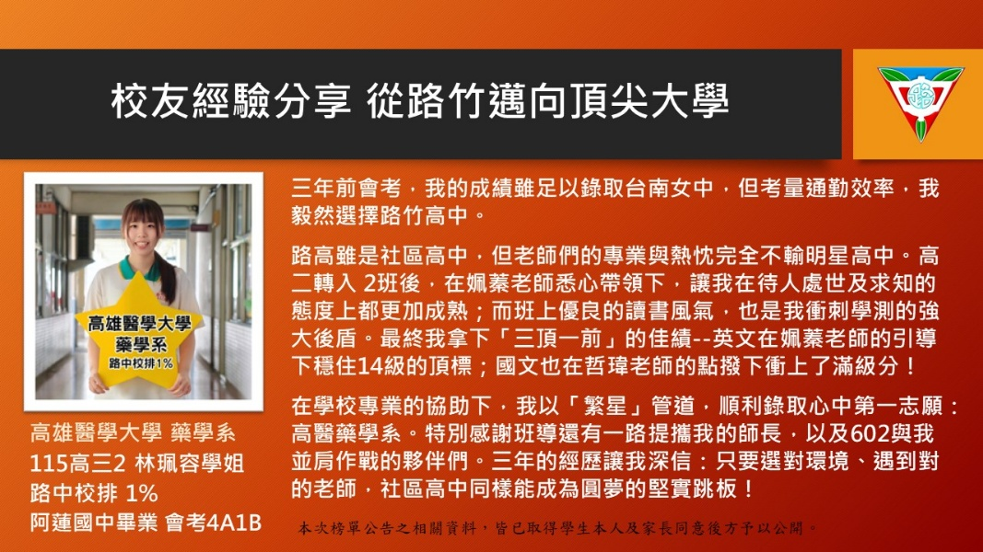
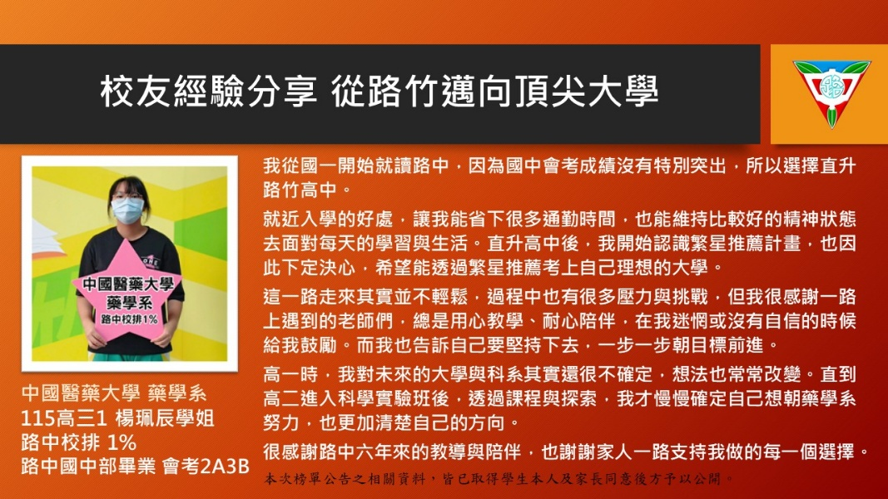
115年校友經驗分享

Slide 14
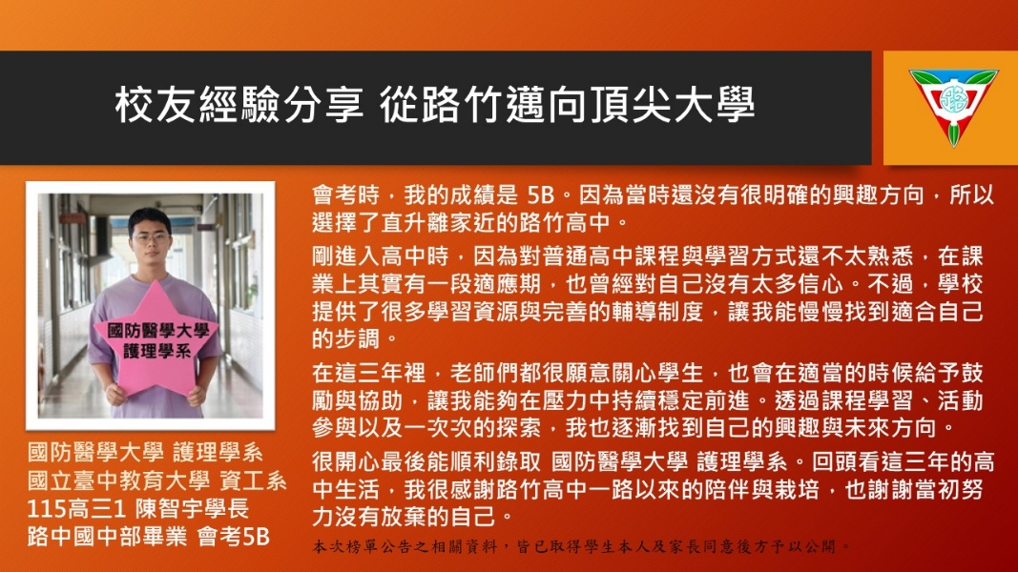
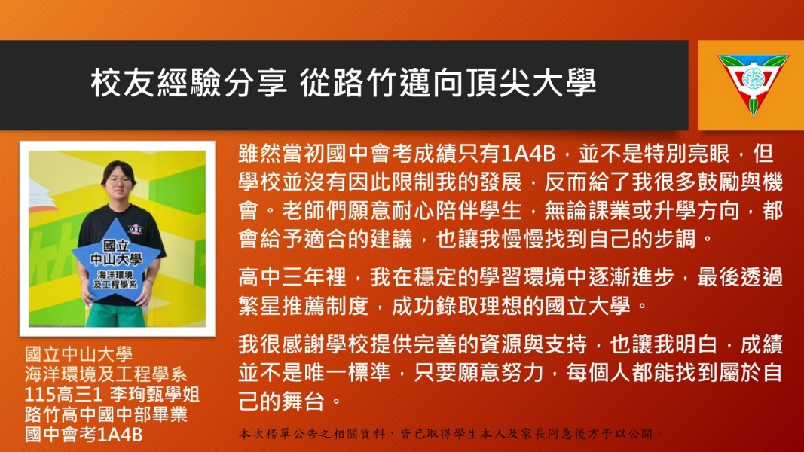
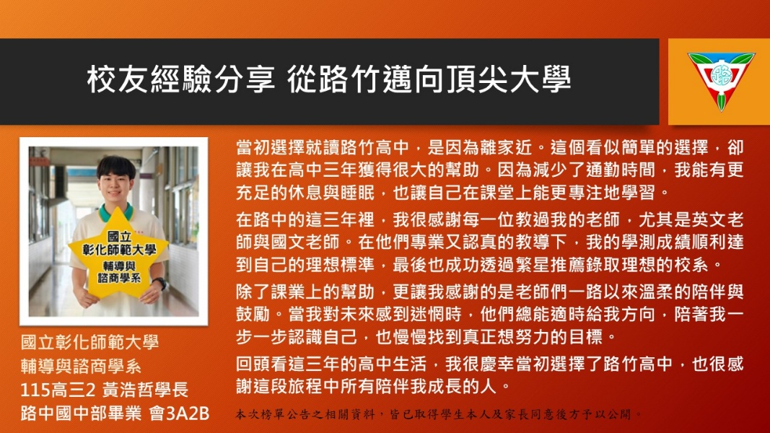
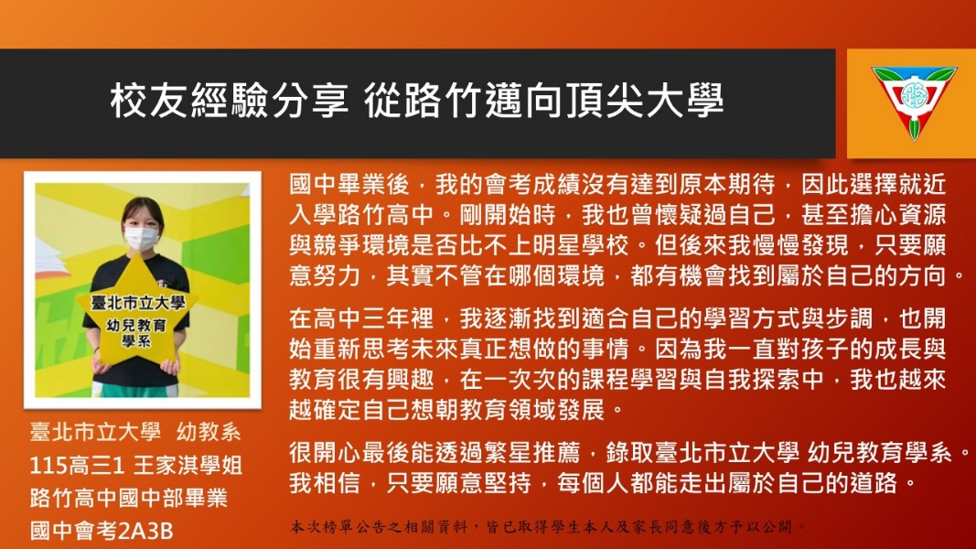
115年校友經驗分享

Slide 15

114年校友經驗分享

Slide 16
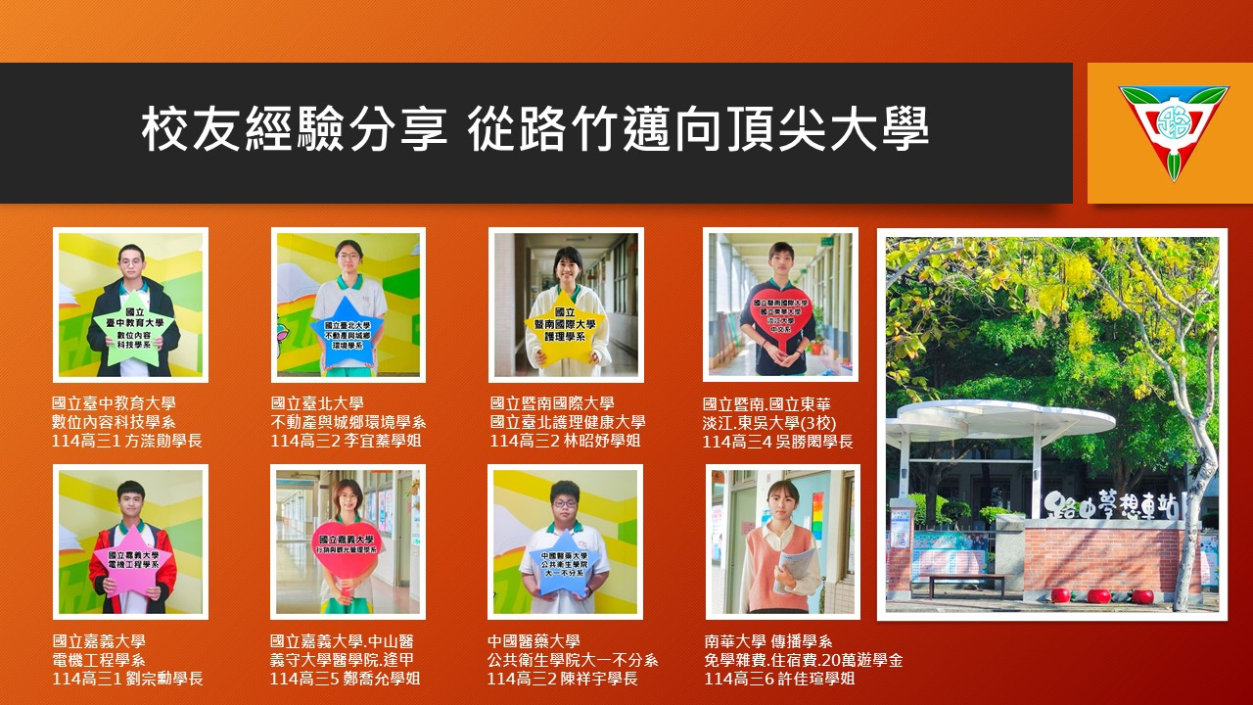
114年校友經驗分享

Slide 17
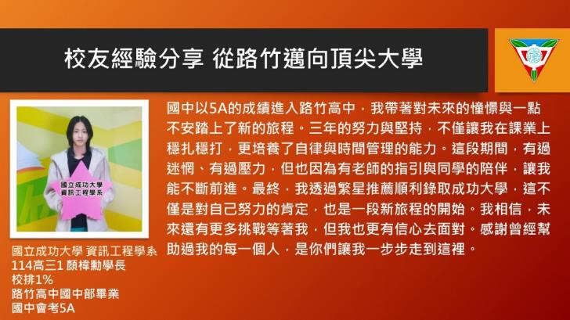
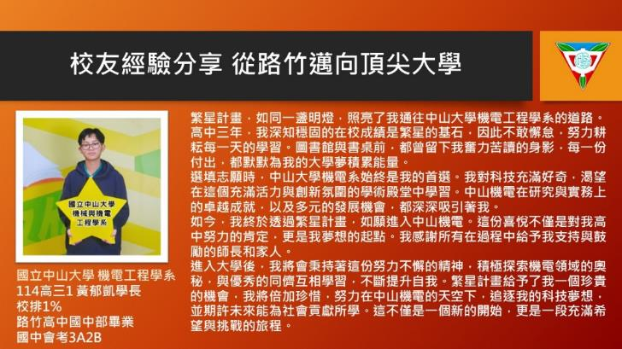
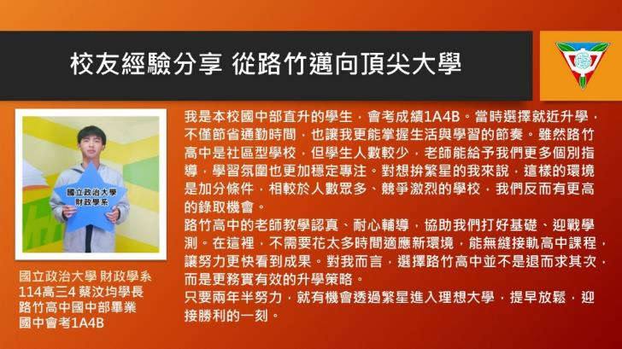
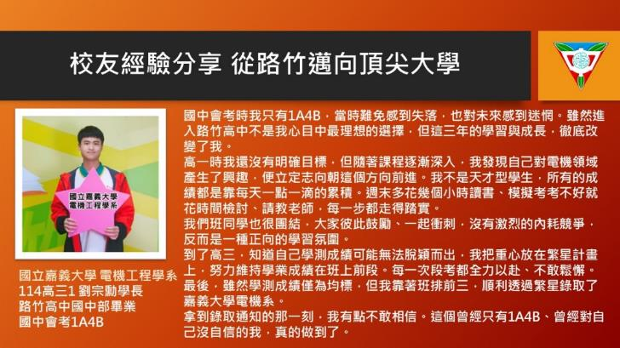
114年校友經驗分享

Slide 18
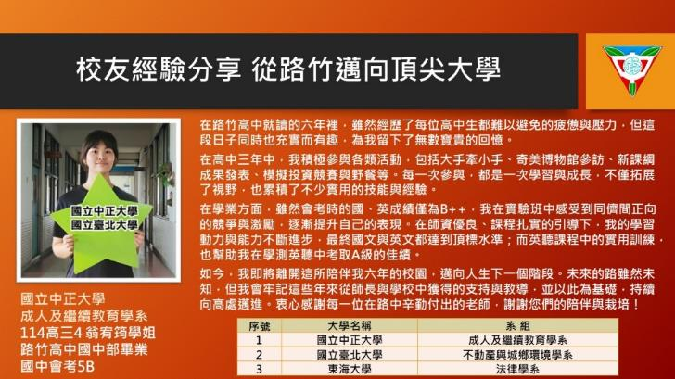
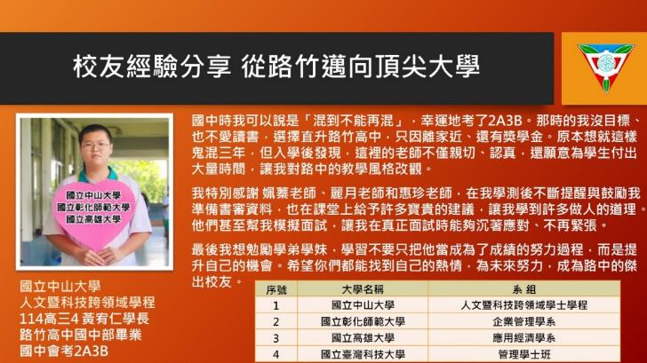
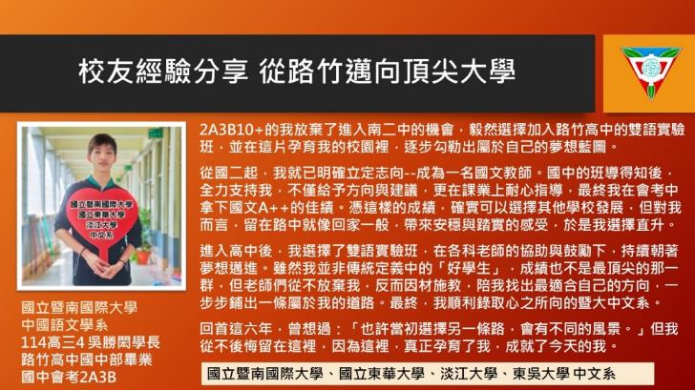
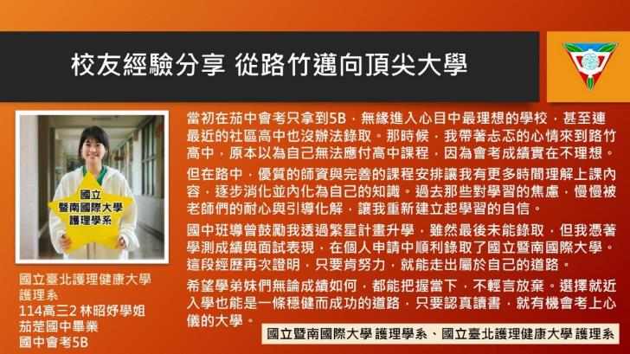
114年校友經驗分享

Slide 19
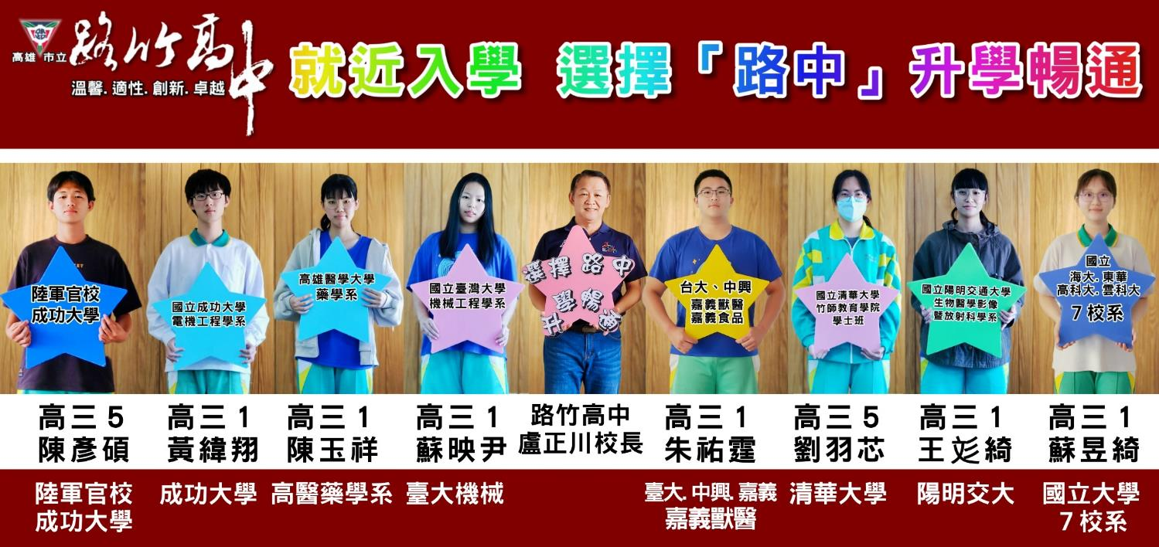
113年畢業校友

Slide 20

113校友經驗分享

Slide 21
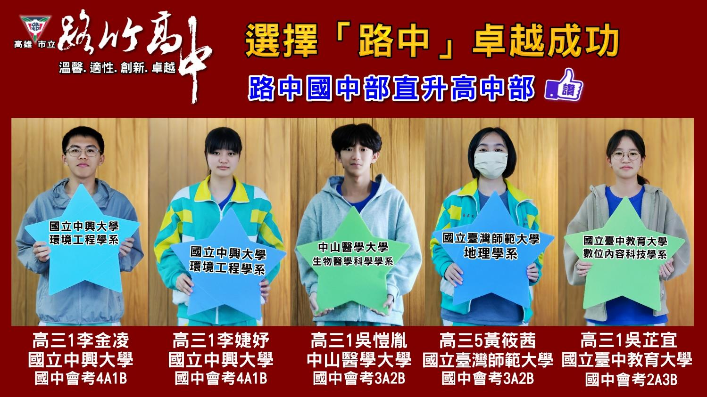
113校友經驗分享

Slide 22

113校友經驗分享

Slide 23

113校友經驗分享

Slide 24

113校友經驗分享

Slide 25
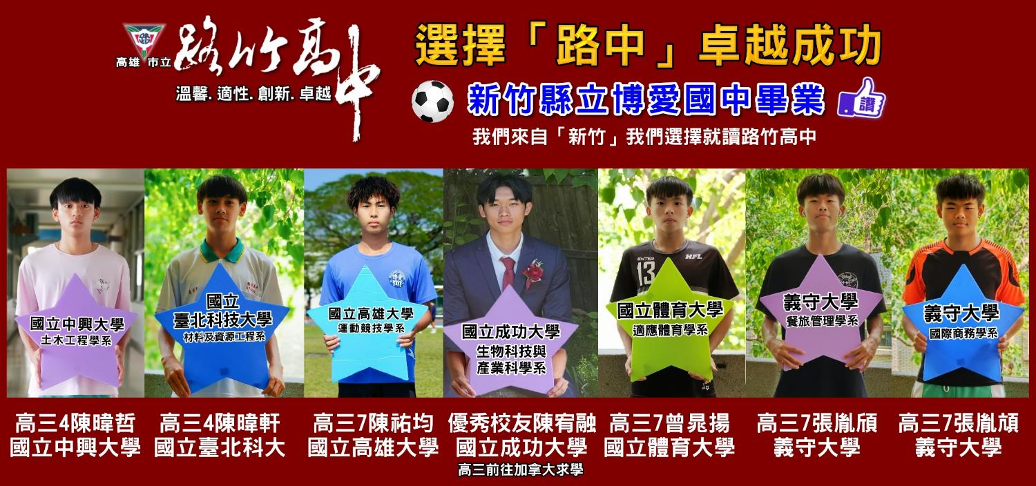
113校友經驗分享

Slide 26


Slide 27
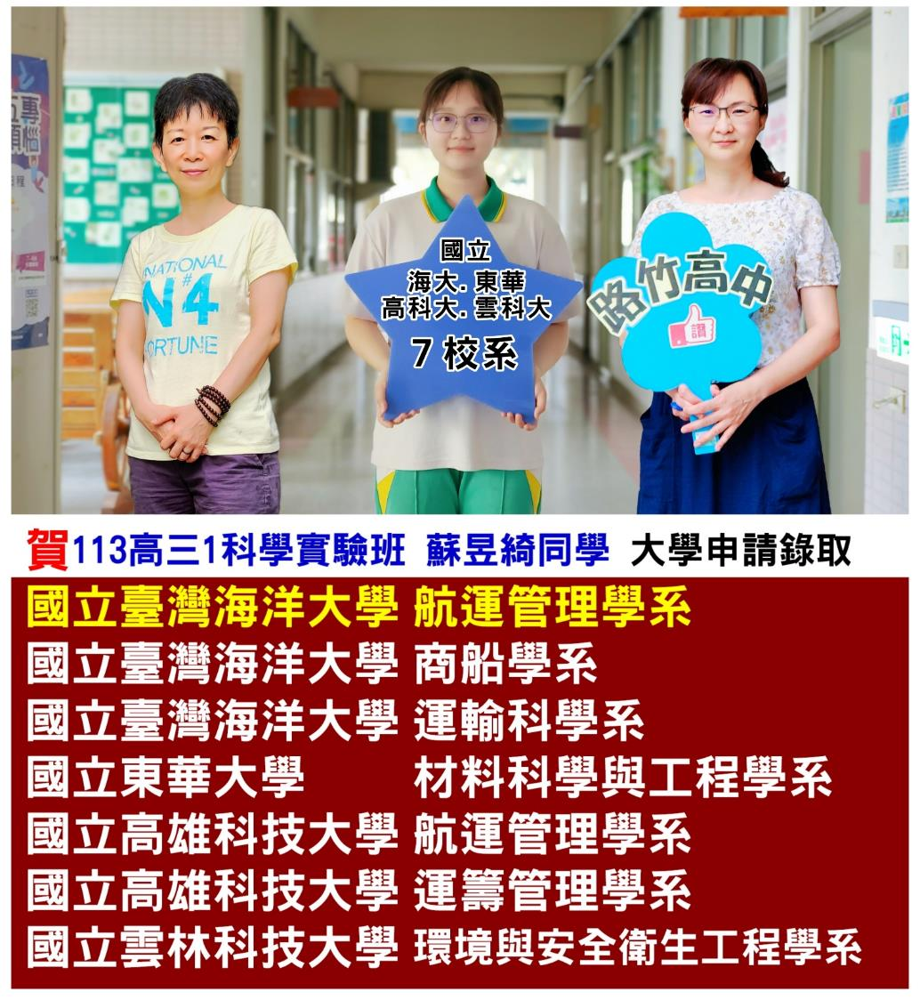

Slide 28
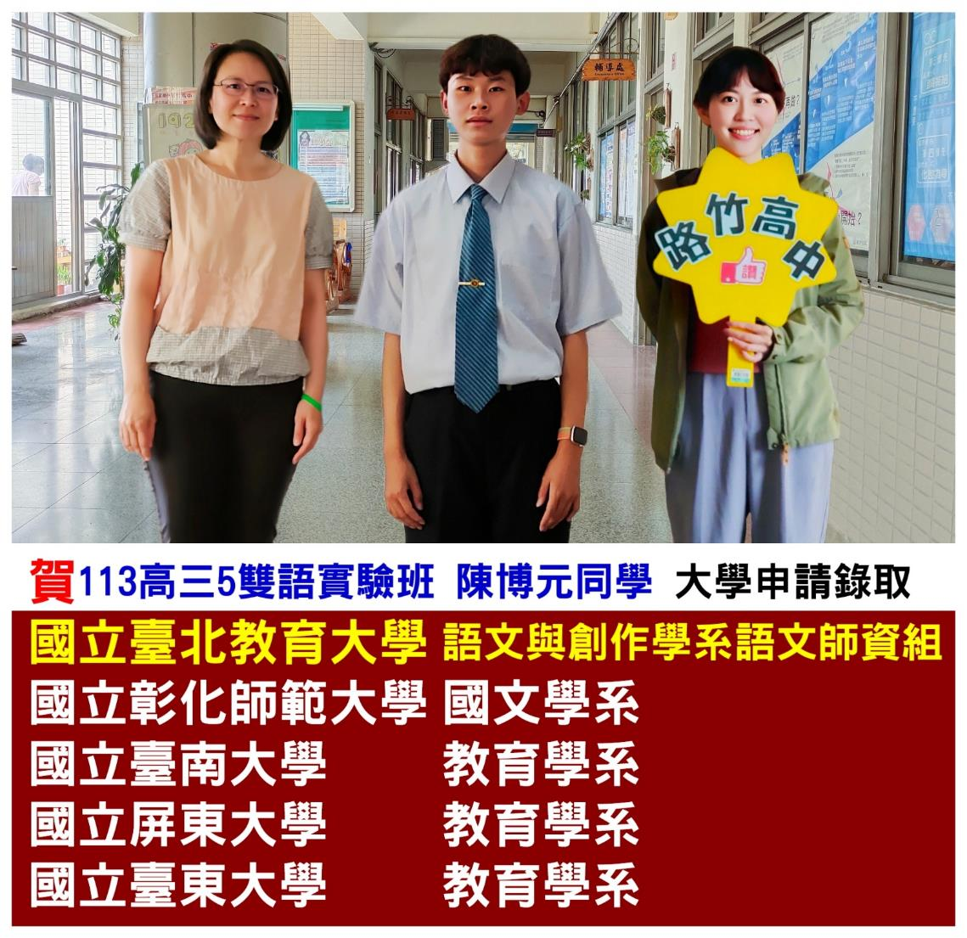

Slide 29


Slide 30
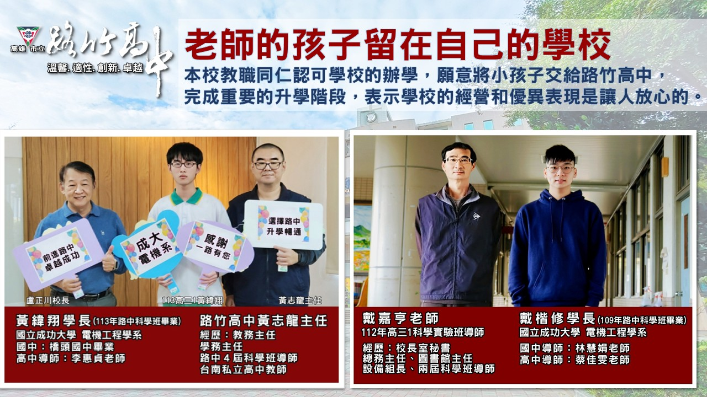

Slide 31

劉侑昀學姐 114年路中雙語班畢業
國立臺北教育大學 兒童英語教育學系
國中：岡山國中畢業
高中導師：楊天嘉老師

Slide 32
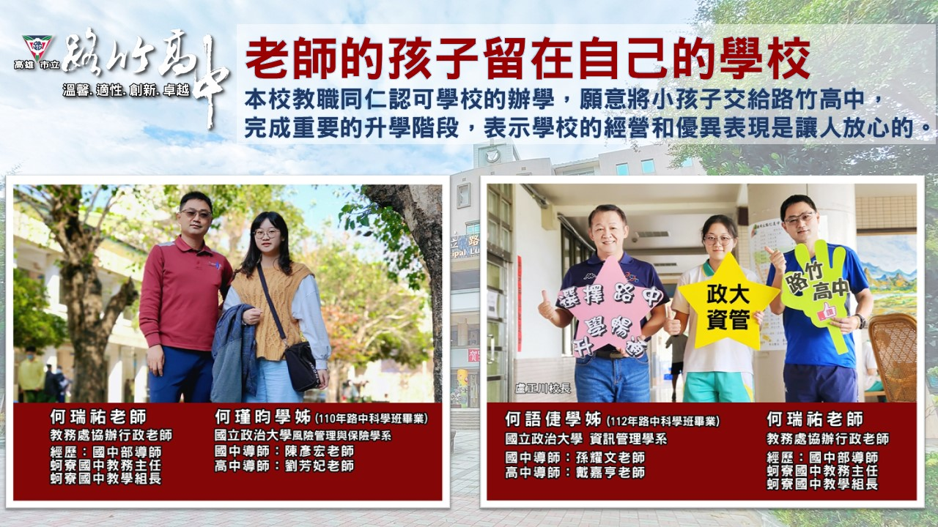

Slide 33


Slide 34


Slide 35


Slide 36

114年畢業校友

Slide 37

114年畢業校友

Slide 38

114年畢業校友

Slide 39
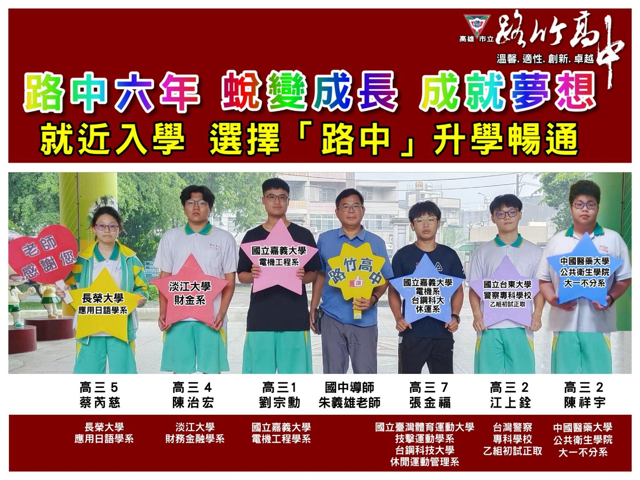
114年畢業校友

Slide 40
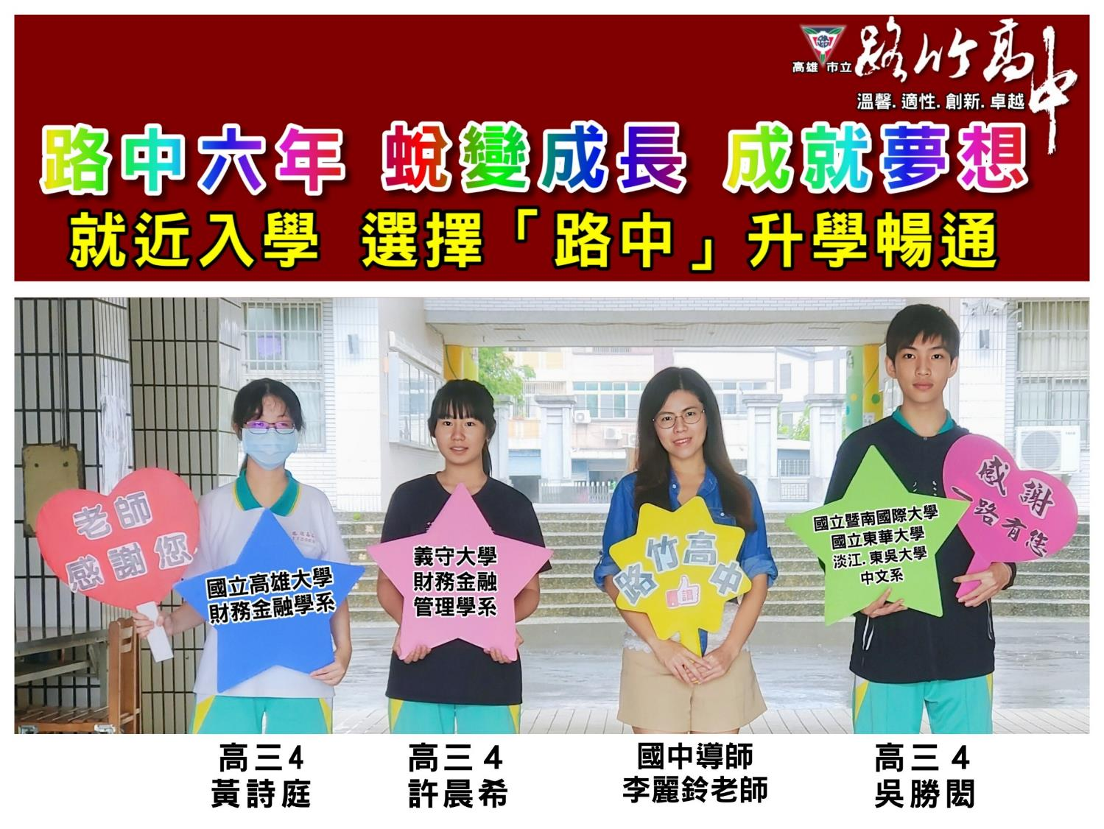
114年畢業校友

Slide 41

113年畢業校友

Slide 42
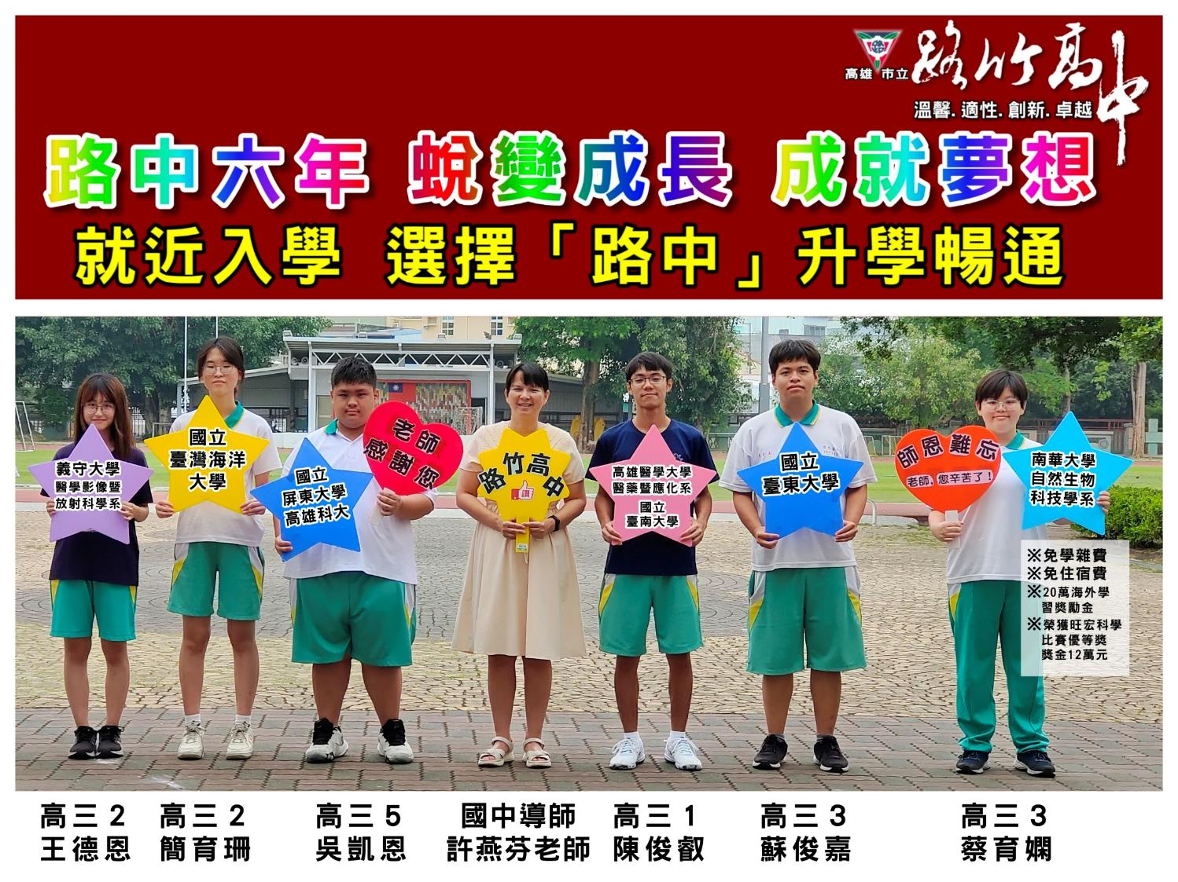
113年畢業校友

Slide 43
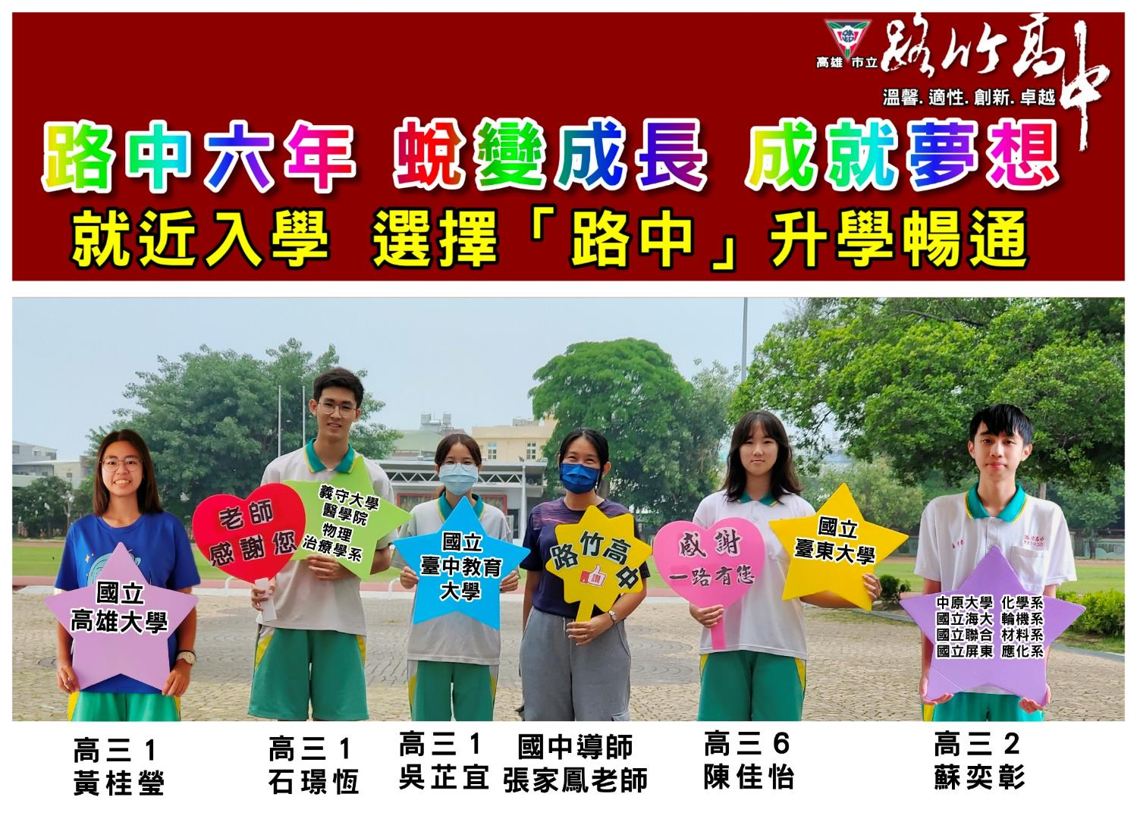
113年畢業校友

Slide 44
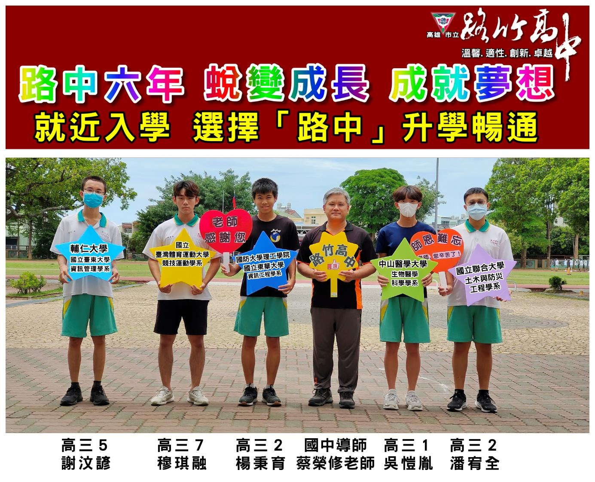
113年畢業校友

Slide 45

113年畢業校友

Slide 46

113年畢業校友

Slide 47

113年畢業校友

Slide 48
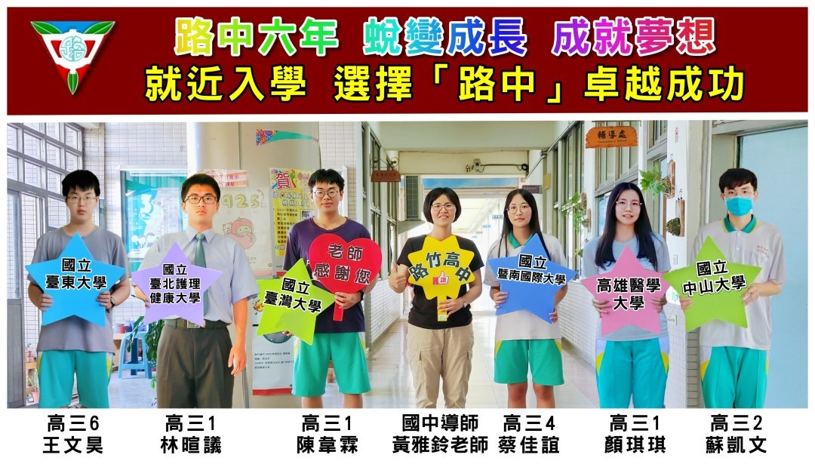
112年畢業校友

Slide 49
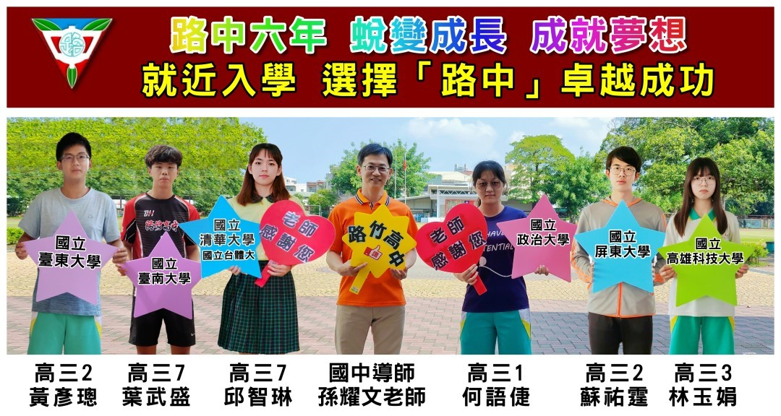
112年畢業校友

Slide 50

112年畢業校友

Slide 51
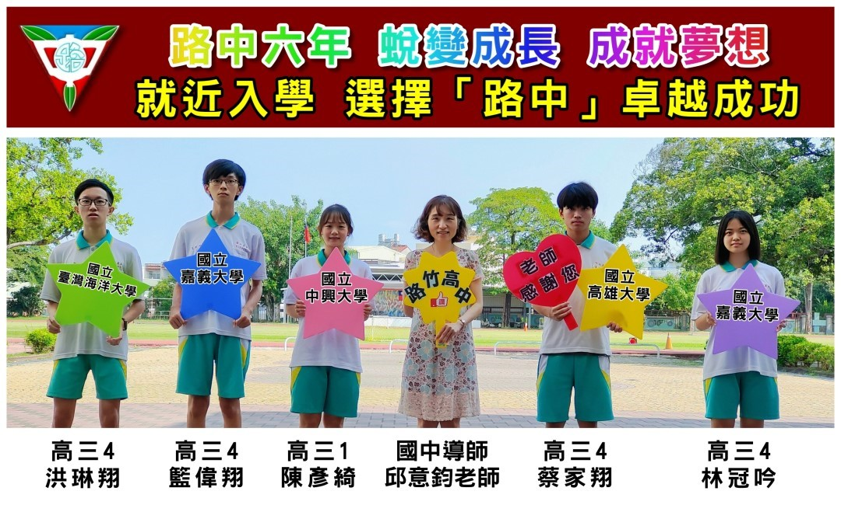
112年畢業校友

Slide 52
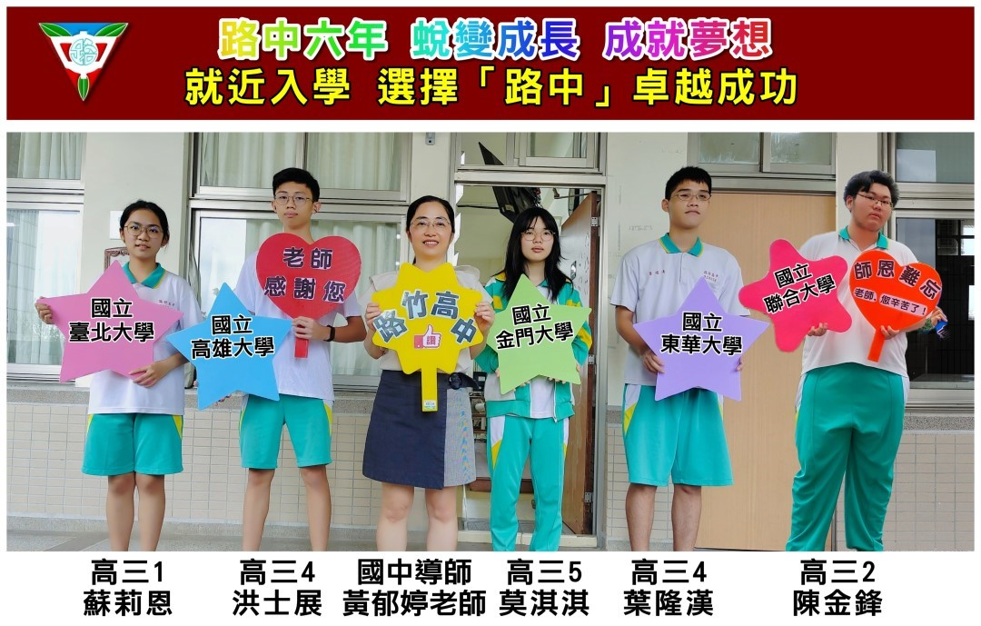
112年畢業校友

Slide 53

茄萣國中畢業校友

Slide 54
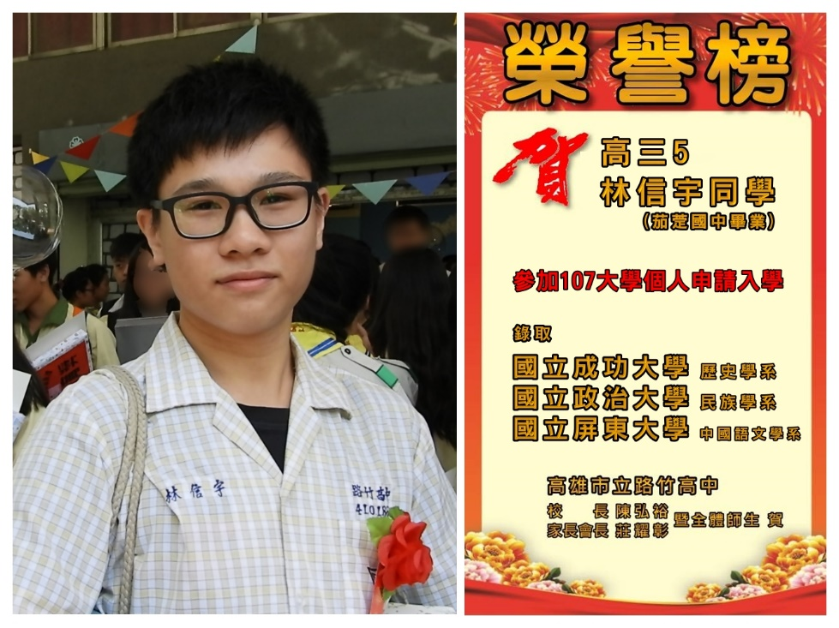
茄萣國中畢業校友

Slide 55
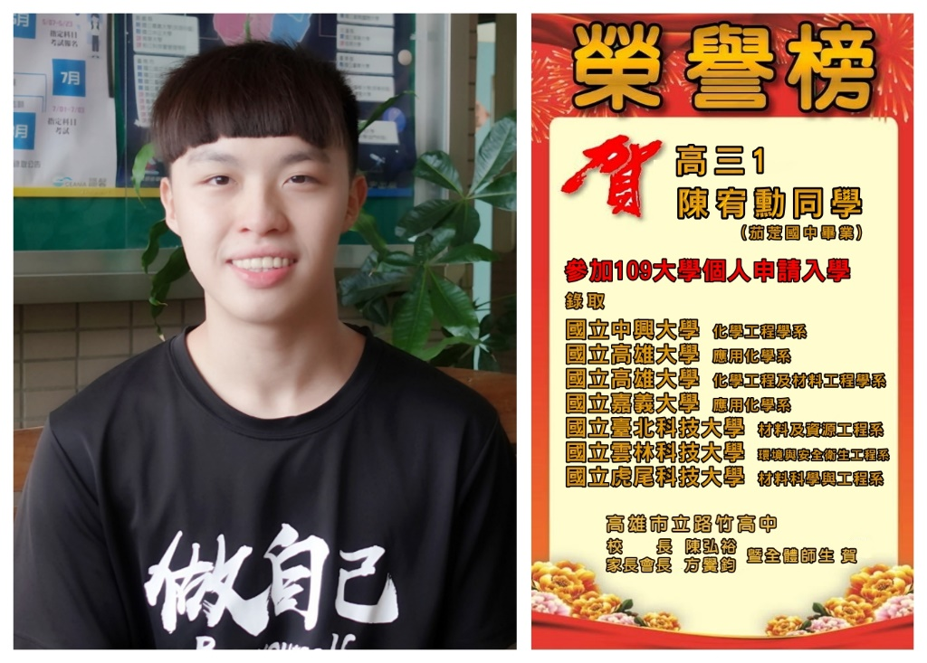
茄萣國中畢業校友

Slide 56


茄萣國中畢業校友

Slide 57


茄萣國中畢業校友

Slide 58


茄萣國中畢業校友

Slide 59


茄萣國中畢業校友

Slide 60


茄萣國中畢業校友

Slide 61

茄萣國中畢業校友

Slide 62

茄萣國中畢業校友

Slide 63
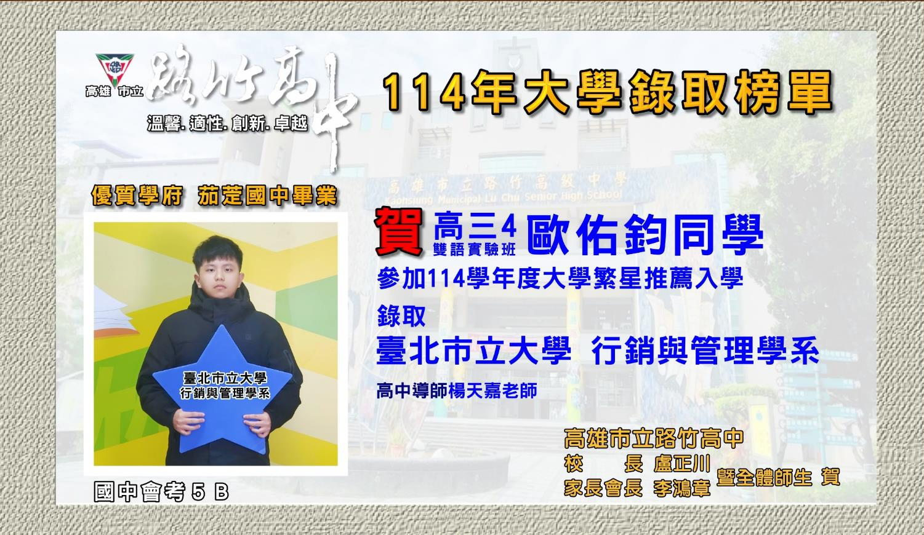
茄萣國中畢業校友

Slide 64
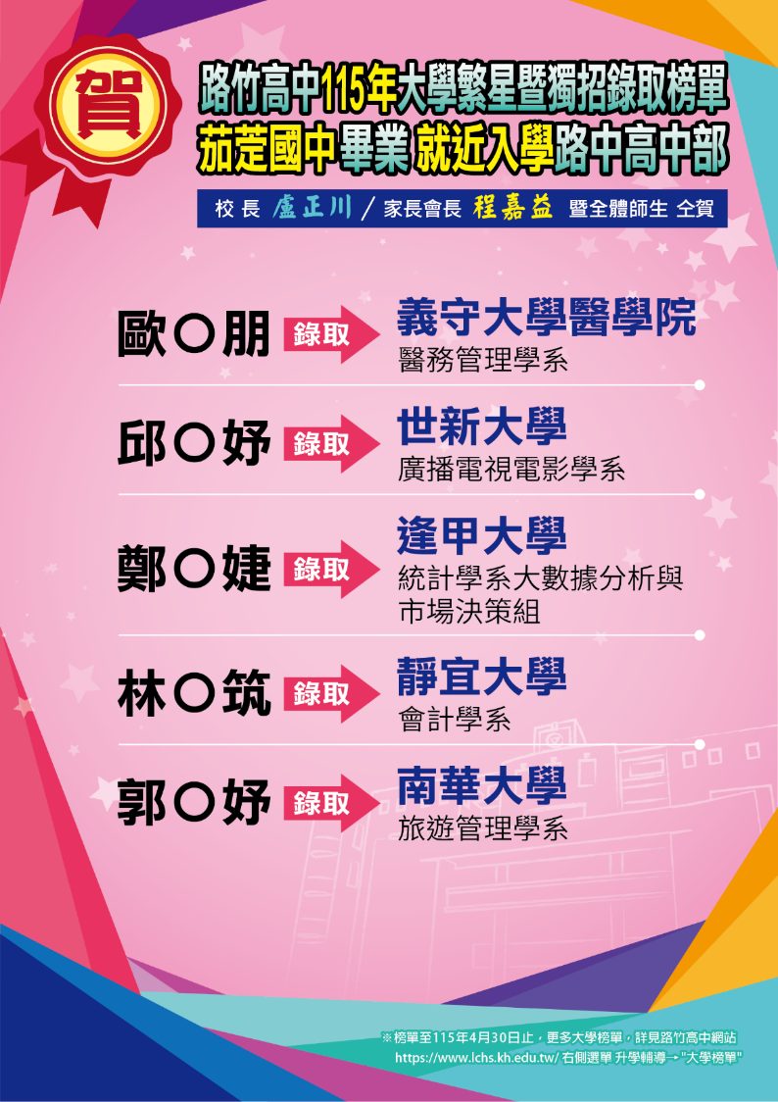

Slide 65
茄萣國中畢業校友
序號 | 年度 | 班級 | 姓名 | 大學名稱 | 系組 | 畢業國中
1 | 114 | 高三4 | 歐○鈞 | 臺北市立大學 | 行銷與管理學系 | 茄萣國中
2 | 114 | 高三2 | 林○妤 | 國立暨南國際大學 | 護理學系 | 茄萣國中
3 | 114 | 高三5 | 鄭○允 | 國立嘉義大學 | 行銷與觀光管理學系 | 茄萣國中
4 | 114 | 高三5 | 陳○蒴 | 國立屏東大學 | 特殊教育學系 | 茄萣國中
5 | 114 | 高三5 | 陳○蒴 | 國立臺東大學 | 特殊教育學系 | 茄萣國中
6 | 114 | 高三2 | 林○妤 | 國立臺北護理健康大學 | 護理系 | 茄萣國中
7 | 113 | 高三1 | 郭○安 | 國立宜蘭大學 | 電機工程學系 | 茄萣國中
8 | 113 | 高三3 | 洪○甄 | 國立屏東大學 | 應用數學系 | 茄萣國中
9 | 113 | 高三5 | 薛○安 | 國立臺東大學 | 資訊工程學系 | 茄萣國中

Slide 66


Slide 67


Slide 68

路中校排2%

Slide 69


Slide 70
阿蓮國中畢業校友
序號 | 年度 | 班級 | 姓名 | 大學名稱 | 系組 | 畢業國中
1 | 114 | 高三1 | 陳○臻 | 國立高雄師範大學 | 教育學系 | 阿蓮國中
2 | 114 | 高三6 | 陳○伶 | 空軍軍官學校 | 不分系專才生(軍費生) | 阿蓮國中
3 | 113 | 高三7 | 謝○庭 | 國立臺灣師範大學 | 運動競技學系 | 阿蓮國中
4 | 113 | 高三5 | 陳○佳 | 國立暨南國際大學 | 觀光休閒與餐旅管理學系 | 阿蓮國中
5 | 113 | 高三3 | 楊○益 | 國立高雄大學 | 運動競技學系 | 阿蓮國中
6 | 113 | 高三5 | 李○璋 | 臺灣警察專科學校 | 行政警察科 | 阿蓮國中
7 | 112 | 高三7 | 林○翔 | 國立高雄大學 | 運動競技學系 | 阿蓮國中
8 | 112 | 高三7 | 李○中 | 國立高雄大學 | 運動競技學系 | 阿蓮國中
9 | 111 | 高三7 | 黃○翰 | 國立高雄大學 | 運動競技學系 | 阿蓮國中
10 | 111 | 高三7 | 黃○忠 | 國立高雄大學 | 運動競技學系 | 阿蓮國中

Slide 71
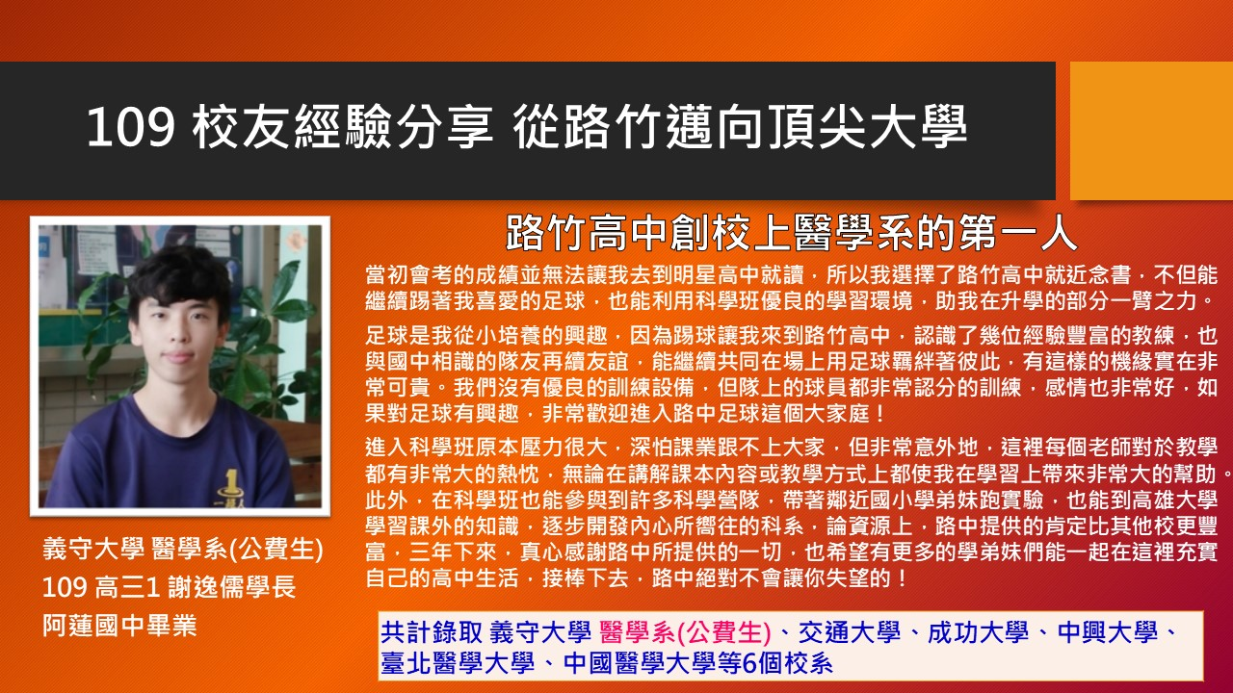
阿蓮國中畢業校友

Slide 72

阿蓮國中畢業校友

Slide 73
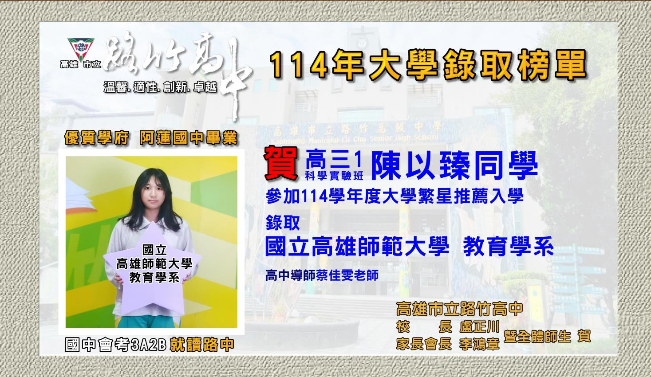
阿蓮國中畢業校友

Slide 74
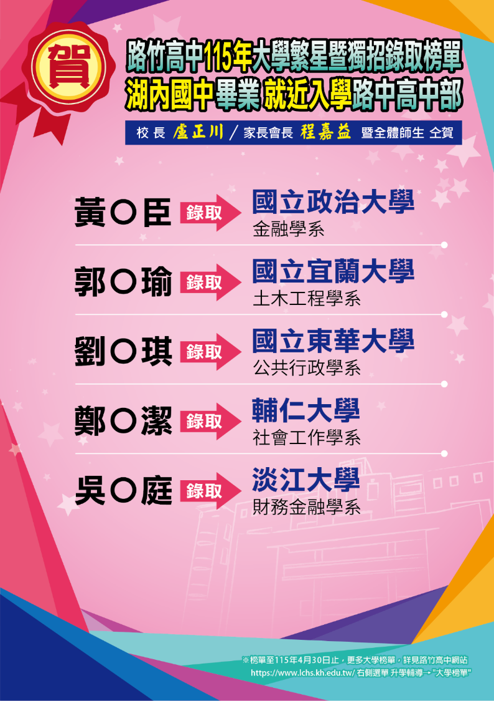

Slide 75
湖內國中畢業校友
序號 | 年度 | 班級 | 姓名 | 大學名稱 | 系組
1 | 114 | 高三3 | 劉○姍 | 國立聯合大學 | 經營管理學系
2 | 113 | 高三5 | 劉○芯 | 國立清華大學 | 竹師教育學院學士班
3 | 113 | 高三7 | 陳○可 | 國立臺灣師範大學 | 運動競技學系
4 | 113 | 高三7 | 潘○甄 | 國立臺灣師範大學 | 運動競技學系
5 | 113 | 高三5 | 鄭○佳 | 國立臺東大學 | 特殊教育學系
6 | 113 | 高三4 | 祝○慈 | 國立金門大學 | 社會工作學系
7 | 113 | 高三4 | 程○宗 | 臺灣警察專科學校 | 行政警察科
8 | 112 | 高三1 | 蘇○倫 | 國立中正大學 | 化學工程學系
9 | 112 | 高三4 | 史○融 | 國防大學 | 心理及社會工作系
10 | 112 | 高三4 | 史○融 | 國立金門大學 | 長期照護學系

Slide 76


Slide 77


Slide 78



Slide 79


Slide 80

湖內國中畢業校友

Slide 81


Slide 82

永安國中畢業校友

Slide 83

永安國中畢業校友

Slide 84
永安國中畢業校友
序號 | 年度 | 班級 | 姓名 | 大學名稱 | 系組 | 畢業國中
1 | 114 | 高三1 | 戴○綺 | 國立陽明交通大學 | 運輸與物流管理學系 | 永安國中
2 | 113 | 高三2 | 杜○豪 | 國立屏東大學 | 應用化學系 | 永安國中
 |  |  | 杜○豪 | 國立屏東科技大學 | 材料工程系 | 永安國中
3 | 110 | 高三4 | 廖○生 | 國立嘉義大學 | 應用數學系 | 永安國中
4 | 110 | 高三5 | 蘇○姿 | 國立聯合大學 | 土木與防災工程學系 | 永安國中
 |  |  |  | 國立聯合大學 | 機械工程學系 | 永安國中
 |  |  |  | 國立虎尾科技大學 | 運動競技學系 | 永安國中
 |  |  |  | 國立高雄科技大學 | 電子工程學系 | 永安國中
 |  |  |  | 國立屏東科技大學 | 運動資訊與傳播學系 | 永安國中

Slide 85

永安國中畢業校友

Slide 86


永安國中畢業校友

Slide 87
一甲國中畢業校友
序號 | 年度 | 班級 | 姓名 | 大學名稱 | 系組 | 畢業國中
1 | 114 | 高三4 | 蘇○安 | 國立中正大學 | 外國語文學系 | 一甲國中
2 | 114 | 高三5 | 林○鴻 | 國立嘉義大學 | 外國語言學系 | 一甲國中
3 | 114 | 高三5 | 林○鴻 | 國立屏東大學 | 應用英語學系 | 一甲國中
4 | 114 | 高三2 | 高○翔 | 國立臺東大學 | 應用科學系 | 一甲國中
5 | 113 | 高三1 | 謝○諭 | 國立中正大學 | 化學暨生物化學系 | 一甲國中
6 | 113 | 高三1 | 蘇○淇 | 國立高雄師範大學 | 教育學系 | 一甲國中
7 | 113 | 高三5 | 楊○云 | 國立聯合大學 | 華語文學系 | 一甲國中
8 | 113 | 高三5 | 楊○云 | 臺灣警察專科學校 | 行政警察科 | 一甲國中
9 | 113 | 高三6 | 王○勛 | 國立聯合大學 | 華語文學系 | 一甲國中
10 | 113 | 高三7 | 蘇○瑀 | 國立臺南大學 | 體育學系 | 一甲國中

Slide 88

一甲國中畢業校友

Slide 89

一甲國中畢業校友

Slide 90


Slide 91


Slide 92


Slide 93


Slide 94


前峰國中畢業校友

Slide 95

前峰國中畢業校友

Slide 96
岡山國中畢業校友
序號 | 年度 | 班級 | 姓名 | 大學名稱 | 系組 | 畢業國中
1 | 114 | 高三4 | 劉○昀 | 國立臺北教育大學 | 兒童英語教育學系 | 岡山國中
2 | 114 | 高三4 | 馬○中 | 國立屏東大學 | 中國語文學系 | 岡山國中
3 | 113 | 高三1 | 林○嘉 | 臺北市立大學 | 幼兒教育學系 | 岡山國中
4 | 112 | 高三1 | 劉○宏 | 國立清華大學 | 電機工程學系 | 岡山國中
5 | 112 | 高三7 | 洪○德 | 國立臺南大學 | 體育學系 | 岡山國中

Slide 97

岡山國中畢業校友

Slide 98

岡山國中畢業校友

Slide 99

岡山國中畢業校友

Slide 100


Slide 101
115學年度高一新生編班方式
班別 | 班級 | 人數 | 特色
實驗班 | 401 (科學) | 30 | ※主攻台、清、交、成、政、四中等頂大 ◆高度學科傾向之科學班 ◆高度語文學習興趣之雙語班
 | 404 (雙語) | 30
自強班 | 402 403 405 406 | 132 | ※主攻普通大學及科技大學 學科性向學生，2次模擬面試、指導備審資料、多元跨域特色選修課程、補救教學、職涯探索、升學輔導、校內外各項精彩活動等。
體育班 | 407 | 30 | 足球、拳擊、舉重、巧固球

Slide 102
115學年度新生入學獎學金
高中入學獎學金
獎學金均只能擇一申請，不得重複領取
會考成績 | 免試入學 | 直升入學獎金 | 來源
5科達A | 30000元 | 40000元 | 校內自籌
4科達A | 20000元 | 25000元
3科達A | 10000元 | 15000元
2科達A | 5000元 | 10000元
4科B++以上 | 2500元 | 2500元 | 路竹區公所
若有調整，以教務處最新獎學金公告為主。

Slide 103
115學年度新生入學獎學金
國教署獎學金
獎學金均只能擇一申請，不得重複領取
核發標準 | 依就學區分區免試入學以第一志願錄取、直升入學、優先免試入學管道錄取者，依高一上學期第一次 定期考查成績，擇優發給獎學金。
獎金 | 每學期10000元
來源 | 國教署
名額 | 依教育部國民及學前教育署當年度核定各年級名額
核發條件 | ※自第二學期起，其前一學期學業總平均成績名列同年級、同年級同科（組）前百分之三十，且德行評量無小過以上紀錄，並經導 師推薦者，得繼續申請本獎學金。 ※如前一學期成績未達上述規定者，該學期不具本獎學金之申領資格 。 ※休學及轉學學生，永久喪失領取本獎學金的資格。
畢業學校 | 路竹高級中學(國中部)、一甲國中、阿蓮國中、湖內國中、茄萣國中、岡山國中、前峰國中、嘉興國中、燕巢國中、彌陀國中、梓官國中、蚵寮國中、橋頭國中、永安國中、田寮國中之畢業生。
※若有調整，以最新獎學金公告為主。

Slide 104
實驗班
科學班、雙語班：依國中教育會考國.英.數.社.自.各科皆達「基礎」以上 ，再依會考測驗成績採適性編班。(相關規定請參考本校實驗班網站)
科學實驗班 --- 1班
語文實驗班 --- 1班
主攻台.成.清.交.政.4中等頂大
實驗班教育局經費補助每年逾百萬元
長榮大學英語加強課程

Slide 105
實驗班
特色1：與大學合作
一、合作學校：國立高雄大學、國立中山大學、
國立高雄師範大學、實踐大學、
文藻外語大學
二、師資支援：專業外師
三、課程合作：先修課程、實驗課程、暑期精修、
延伸學習、營隊合作

Slide 106
實驗班
特色2：英語學習
一、提升外語能力：英文課由本校英文老師（全碩士）
結合大學外籍教師協同教學及週六
營隊學習
二、外語口頭報告：科學班以英語訓練口頭報告，因應
對外參加科展或國際科學交流研習
三、第二外語訓練：為因應國際化，開闊國際視野，培
養學生第二外語能力（包括日文、
韓文、西班牙文、法文、德文等）

Slide 107
實驗班
特色3：外師協同教學
一、實施目的：台灣英語教育缺乏學習環境與臨場練
習，本校實驗班特與大學合作，安排
外師與教師協同教學。
二、實施課程：與本有課程結合
三、實施方式：中師與外師搭配協同教學，中師以教
導領域相關術科為主；外師以領域相
關主題採全英文授課，增加英聽及口
語的學習廣度與深度。

Slide 108
實驗班
特色4：週末延伸學習
說明：
1 利用週六上午（4節課）採主題式及行動學習
探究模式實施
2 雙語班：主題式互動學習
3 科學班：探究式實驗課程
PS:由教育局編列預算：全部課程均免費，同學
不需再繳任何費用

Slide 109

科學班暨雙語班招生說明
網址：https://sites.google.com/lchs.kh.edu.tw/luchu08/%E6%8B%9B%E7%94%9F%E8%AA%AA%E6%98%8E

Slide 110
自強班
不放棄每一隻羊、仍共享優質教學資源
(優均質化幾百萬經費挹注)
補救教學、 職涯探索、升學輔導、2次模擬面試、指導備審資料、多元跨域特色選修課程、校內外各項精彩活動等
學校設備：1.工藝館、多功能體育館2.專科教室 3.語言
教室4.電腦教室 5.科學館 6.圖書資訊館7.活動中心
8.400公尺PU跑道9.智慧教室 10.創課(maker)教室
舉例：若你(妳)想到台北，最快的陸路交通工具是搭高鐵，選擇進路中就讀就好比搭高鐵上台北，可以選擇坐商務艙等(實驗班)、對號座艙等(成績中等者)，即使是站票你(妳)依然在同一時間抵達台北(目的地)。

Slide 111
自強班
學測、指考能力提升，激發潛能
114年榜單舉例：
序號 | 班級 | 姓名 | 大學名稱 | 系組
1 | 303 | 鄭○紘 | 國立臺北教育大學 | 體育學系
2 | 303 | 張○愷 | 國立臺東大學 | 身心整合與運動休閒產業學系
3 | 303 | 鄭○紘 | 國立臺灣海洋大學 | 商船學系
4 | 303 | 劉○姍 | 國立聯合大學 | 經營管理學系
5 | 303 | 鄭○紘 | 國立體育大學 | 適應體育學系
6 | 306 | 黃○綸 | 國立東華大學 | 觀光暨休閒遊憩學系
7 | 306 | 朱○盛 | 國立臺南大學 | 體育學系

Slide 112
自強班
學測、指考能力提升，激發潛能
113年榜單舉例：
序號 | 班級 | 姓名 | 大學名稱 | 系組
1 | 304 | 陳○哲 | 國立中興大學 | 土木工程學系
2 | 303 | 王○翰 | 國立宜蘭大學 | 土木工程學系
3 | 306 | 王○勛 | 國立聯合大學 | 華語文學系
4 | 303 | 葉○廷 | 國立嘉義大學 | 森林暨自然資源學系
5 | 303 | 趙○裕 | 國立嘉義大學 | 森林暨自然資源學系
6 | 306 | 陳○妤 | 國立臺南大學 | 英語學系
7 | 303 | 吳○釗 | 國立高雄大學 | 應用物理學系
8 | 303 | 楊○益 | 國立高雄大學 | 運動競技學系
9 | 303 | 洪○甄 | 國立屏東大學 | 應用數學系
10 | 303 | 楊○涵 | 國立東華大學 | 英美語文學系
11 | 303 | 馬○宇 | 國立東華大學 | 化學系
12 | 303 | 馬○宇 | 國立臺東大學 | 應用科學系
13 | 303 | 陳○鑫 | 國立臺東大學 | 生命科學系
14 | 303 | 劉○廷 | 國立臺東大學 | 幼兒教育學系
15 | 303 | 蘇○嘉 | 國立臺東大學 | 應用數學系

Slide 113
自強班
學測、指考能力提升，激發潛能
113年榜單舉例：
序號 | 班級 | 姓名 | 大學名稱 | 系組
16 | 306 | 陳○怡 | 國立臺東大學 | 英美語文學系
17 | 303 | 黃○甄 | 國立金門大學 | 護理學系
18 | 303 | 佟○輔 | 國立金門大學 | 建築學系
19 | 304 | 祝○慈 | 國立金門大學 | 社會工作學系
20 | 304 | 吳○綸 | 國立金門大學 | 建築學系
21 | 304 | 陳○軒 | 國立臺北科技大學 | 材料及資源工程系
22 | 303 | 黃○甄 | 國立臺北護理健康大學 | 護理系
23 | 306 | 鄭○澤 | 國防大學 | 心理及社會工作系
24 | 303 | 王○廷 | 臺灣警察專科學校 | 科技偵查科
25 | 303 | 許○平 | 臺灣警察專科學校 | 科技偵查科
26 | 304 | 程○宗 | 臺灣警察專科學校 | 行政警察科

Slide 114

體育班 (體育專長)
兼重品行與學業的競技訓練
111年高三7體育班，全班25人，錄取國立大學19人次

Slide 115
111年高三7體育班，全班25人，錄取國立大學19人次
序號 | 姓名 | 大學名稱 | 系組 | 畢業國中
1 | 余○明 | 臺北市立大學 | 球類運動學系學士班 | 右昌國中
2 | 郭○齊 | 國立臺灣體育運動大學 | 技擊運動學系 | 路竹高中國中部
3 | 余○明 | 國立臺灣體育運動大學 | 球類運動學系 | 右昌國中
4 | 謝○哲 | 國立臺灣體育運動大學 | 技擊運動學系 | 路竹高中國中部
5 | 盧○偉 | 國立臺灣體育運動大學 | 球類運動學系 | 屏東長治國中
6 | 馮○晾 | 國立臺灣體育運動大學 | 體育學系運動專長組 | 新北明志國中
7 | 馮○晾 | 國立臺灣體育運動大學 | 球類運動學系 | 新北明志國中
8 | 吳○誠 | 國立嘉義大學 | 體育與健康休閒學系 | 路竹高中國中部
9 | 洪○騰 | 國立嘉義大學 | 體育與健康休閒學系 | 路竹高中國中部
10 | 陳○康 | 國立嘉義大學 | 體育與健康休閒學系 | 路竹高中國中部
11 | 陳○修 | 國立高雄大學 | 運動競技學系 | 右昌國中
12 | 黃○翰 | 國立高雄大學 | 運動競技學系 | 阿蓮國中
13 | 黃○忠 | 國立高雄大學 | 運動競技學系 | 阿蓮國中
14 | 謝○成 | 國立高雄大學 | 運動競技學系 | 阿蓮國中
15 | 吳○驊 | 國立高雄大學 | 運動競技學系 | 前鎮國中
16 | 莊○維 | 國立高雄大學 | 運動競技學系 | 屏東長治國中
17 | 盧○偉 | 國立高雄大學 | 運動競技學系 | 屏東長治國中
18 | 黃○竣 | 國立高雄大學 | 運動競技學系 | 新竹縣博愛國中
19 | 莊○維 | 國立屏東大學 | 體育學系 | 屏東長治國中

Slide 116
112年高三7體育班，全班20人，錄取國立大學12人次
序號 | 姓名 | 大學名稱 | 系組 | 畢業國中
1 | 邱○琳 | 國立清華大學 | 運動科學系 | 路竹高中國中部
2 | 邱○琳 | 國立臺灣體育運動大學 | 技擊運動學系 | 路竹高中國中部
3 | 張○緹 | 空軍航空技術學院 | 航空後勤管理科 | 路竹高中國中部
4 | 蔡○辰 | 國立嘉義大學 | 體育與健康休閒學系 | 路竹高中國中部
5 | 洪○德 | 國立臺南大學 | 體育學系 | 岡山國中
6 | 葉○盛 | 國立臺南大學 | 體育學系 | 路竹高中國中部
7 | 李○中 | 國立高雄大學 | 運動競技學系 | 阿蓮國中
8 | 林○翔 | 國立高雄大學 | 運動競技學系 | 阿蓮國中
9 | 黃○綸 | 國立高雄大學 | 運動競技學系 | 後勁國中
10 | 黃○豪 | 國立高雄大學 | 運動競技學系 | 後勁國中
11 | 黃○諄 | 國立高雄大學 | 運動競技學系 | 屏東瑪家國中
12 | 洪○濬 | 國立高雄大學 | 運動競技學系 | 右昌國中

Slide 117
113年高三7體育班，全班22人，錄取國立大學9人
序號 | 姓名 | 大學名稱 | 系組 | 畢業國中
1 | 陳○可 | 國立臺灣師範大學 | 運動競技學系 | 湖內國中
2 | 潘○甄 | 國立臺灣師範大學 | 運動競技學系 | 湖內國中
3 | 謝○庭 | 國立臺灣師範大學 | 運動競技學系 | 阿蓮國中
4 | 王○中 | 國立屏東大學 | 體育學系 | 路竹高中國中部
5 | 陳○均 | 國立高雄大學 | 運動競技學系 | 新竹博愛國中
6 | 曾○揚 | 國立體育大學 | 適應體育學系 | 新竹博愛國中
7 | 蘇○瑀 | 國立臺南大學 | 體育學系 | 一甲國中
8 | 蔡○霆 | 國立臺灣體育運動大學 | 技擊運動學系 | 路竹高中國中部
9 | 穆○融 | 國立臺灣體育運動大學 | 競技運動學系 | 路竹高中國中部
私立大學 給運動選手 優惠補助 及獎勵 | 中信金融管理學院：林○蓁、曹○玲、陸○婷、蘇○如 義守大學：張○頎、張○頏、曾○章 嘉南藥理大學：黃○俊 樹德科技大學：何○翰 淡江大學：曾○章

Slide 118
114年高三7體育班，全班16人，錄取國立大學3人
序號 | 姓名 | 大學名稱 | 系組 | 畢業國中
1 | 莊○丞 | 國立高雄大學 | 運動競技學系 | 屏東縣立長治國中
2 | 唐○瓏 | 國立臺南大學 | 體育學系 | 路竹高中國中部
3 | 張○福 | 國立臺灣體育運動大學 | 技擊運動學系 | 路竹高中國中部
私立大學 給運動選手 優惠補助 及獎勵 | 台鋼科技大學： 王○綾.王○婷.蔡○瑜.高○峻 張○福.張○翔.梁○佑.吳○彥
 | 樹德科技大學：陳○諾 嘉南藥理大學：余○彤 東海大學：張○倫

Slide 119
115年高三7體育班，全班13人，錄取國立大學3人次
至 115.05.07止
序號 | 姓名 | 大學名稱 | 系組 | 畢業國中
1 | 蔡沛錞 | 國立清華大學 | 運動科學系 | 路中國中部
2 | 蔡沛錞 | 國立臺灣體育運動大學 | 技擊運動學系 | 路中國中部
3 | 林莛翰 | 國立臺灣體育運動大學 | 技擊運動學系 | 路中國中部
4 | 鄭稜蓁 | 實踐大學 | 休閒產業管理學系 | 阿蓮國中
5 | 楊育傑 | 義守大學 | 半導體學士學位學程 | 阿蓮國中
6 | 楊育傑 | 義守大學 | 醫學檢驗技術學系 | 阿蓮國中
7 | 蔡侑呈 | 義守大學 | 訊管理學系 | 左營國中
8 | 陳柏霖 | 義守大學 | 醫學科學與生物科技學系 | 阿蓮國中
9 | 謝凱成 | 義守大學 | 務金融管理學系 | 阿蓮國中

Slide 120


Slide 121
體育班
專長項目：
足球、拳擊、舉重、巧固球
招生日期：第一次5月，第二次暑假7月中之後，逕向體育組詢問。

Slide 122
高中部師資
公開甄選，以大學、研究所本科系畢業為主
有熱誠、有活力
私校教學經驗豐富

Slide 123

102年度教學卓越獎金質獎

Slide 124


106年度教學卓越獎金質獎
路竹高中教師團隊參加106年度全國教學卓越獎競賽榮獲 金質獎

Slide 125
築夢踏實、一步一腳印
以生命教育為核心，升學目標為導向
考上大學
考上適合自己能力的大學
考上心目中理想的大學
(依學生的能力來輔導他)

Slide 126
選擇路竹高中 老師用心、家長放心

Slide 127
選擇有何不同？
一群鴨子：
被趕來趕過去
(大家分數都很高5A、4A…)
大家都一樣，沒有不同
與第一、二志願高中，沒有任何關係
一大早就要起床
通車時間長
一個寶：
路中國中部的學生(本校)
全校老師的關愛照顧(國高中)
全方位的輔導
就在家附近
騎腳踏車或走路即可
節省通車時間唸書
幫父母節省下大筆交通車費用

Slide 128
經濟不景氣
父母賺錢很辛苦，能省則省。
路竹至台南 來回區間車月票價892元
892元/月*12個月=10704元/年
10704元*3年=32112元
學校專車費
3000元/月*10個月=30000元
30000元*3年=90000元

Slide 129
路竹高中雖不是明星高中
但國、高中部老師很用心、很努力
路竹高中在培養『明日之星』

Slide 130


Slide 131
路竹高中已經有25屆畢業生了
過去1~3屆學生，選擇讀路竹高中或許會怕怕，因為看不到成果，看不到績效。
但，現在相信路竹高中，相信老師，相信您們的眼睛，所看到的事實。
選擇路竹高中是您最佳的選擇。

Slide 132
路竹高中可以給您什麼？
如果對自己沒信心，路竹高中是您成長的地方。
如果對自己有信心，路竹高中是您發揮的地方。

Slide 133
繁星計畫 讓您有機會錄取頂尖大學

Slide 134
大學繁星推薦－比序

Slide 135

第1比序統一規定為…
在校學業成績全校排名百分比

Slide 136


Slide 137


Slide 138

114年第一次
模擬面試

Slide 139

114年第二次
模擬面試

Slide 140
邀請大學教授蒞校講座及指導高三同學備審及面試準備
111學年度共計邀請145位大學教授
112學年度共計邀請166位大學教授
113學年度共計邀請120位大學教授

Slide 141
所以，
你，一定要來路中！

Slide 142

總結：選擇路中利多1
繁星入學 是 推行高中社區化的配套
鼓勵就近入學的政策。
---- 優先篩選校排(%)
---- 級分不等價

Slide 143
總結：選擇路中利多2
小而美的規模：
行政、老師都認識大部分高中孩子
把每個學生帶起來。

Slide 144
總結：選擇路中利多3
時間管理
省去通勤帶來的時間
體力虛耗
補習的考量
培養健康的身心及時間管理。

Slide 145
總結：選擇路中利多4
孩子多元適性發展
有試探課程、加深加廣課程、
各項跨域活動
教師社群兩度榮獲教育部
教學卓越獎金牌獎
優良師資利於同學學習歷程的充實。

Slide 146
總結：選擇路中利多5
北高雄唯一市立優質高中
高雄縣時代迄今的優質化高中
優質化高中前導學校
北高雄創新學園的高中領頭羊
計畫資源充足，社區支持系統穩定。

Slide 147
總結：選擇路中利多6
校車專車路線，交通車優勢
位居北高雄交通方便鐵路公路及9線校車專車均可抵達本校。(詳看文宣)
公車紅71,紅69D到路竹高中；8041C高雄客運鳳山起站，終點新達港，中途停靠省道南路竹站；8046高雄客運高雄火車站起站，終點台南火車站，中途停靠省道南路竹站。

Slide 148
總結：選擇路中利多7
實驗班
高雄市教育局百萬經費補助
每週兩節外師課程 免費！
每週六高雄大學 長榮大學課程 免費！
一堆實驗班快樂活動 無價！
超強師資讓你不需要補習 無價！

Slide 149
總結：選擇路中利多8
普通班
多元特色課程，讓你邊玩邊做邊讀！
強大的大學申請資源，讓你輕鬆申請上大學！
第二外語：法語，德語，日語，韓文等！
國際參訪及姊妹校交流(歐、美、日、韓等)，足球隊暑期東南亞國家移地訓練，拳擊隊規劃日本、大陸移地訓練。
明日之星，學聯會，各類比賽讓你生活精彩！

Slide 150
所以，為什麼不要去讀明星學校？
離家遠，時間浪費在通勤
大校競爭大，壓力大，繁星名額搶不到
讀路中，不用早起，睡飽飽，體力好

Slide 151
那為什麼不去讀職校？
高中生組成份子溫馨簡單
想升科大，在職校還是要補習讀書
科大擴大對普通高中生招生名額
讀普通高中，大學科大一把抓！

Slide 152
你到底為什麼要去遠方受苦？
讀高中不就是想要考個大學
選路中，人少壓力少，資源又無限多！
繁星無敵，就算要申請也別擔心！

Slide 153



活動照片集錦
外師授課及國際交流

Slide 154







活動照片集錦
國際英語教育─與國際學校師生視訊交流
烏克蘭學校─烏克蘭學生以英文介紹其國家的文化特色，並手繪「我愛台灣」
路竹高中─英文老師先作連繫，讓學生分組討論、搜集資料、設計視訊內容
★效益：活化教學、有效教學、英文會話能力的增進與運用、
培養國際英語菁英、特色課程、提升國際競合力
Notes:
154

Slide 155


活動照片集錦
加拿大學生來訪
加拿大同學與路中同學合照
進行問答交流中，氣氛熱烈

Slide 156


活動照片集錦
與日本學生交流體驗合照
日本浴衣體驗

Slide 157


活動照片集錦
大手牽小手活動，與義守大學學生進行高雄城市探索活動
小組合力完成今日城市探索地圖，
並分享心得
【打聽在地的老故事】：訪問路邊的爺爺

Slide 158


活動照片集錦
大手牽小手活動，與義守大學學生進行高雄城市探索活動
【搭便車】：學生與好心人合照
全體大合照

Slide 159


活動照片集錦
數位遠距教學
與溪埔國小師生合影
與龍目國小師生合影

Slide 160


活動照片集錦
雙語班—異國餐旅英文海報展

Slide 161

活動照片集錦
第二外語—日文課

Slide 162



活動照片集錦
路中特色課程----生態奈米
學生作品

Slide 163


活動照片集錦
路中特色課程-----東南亞飲食及文化
越南燈籠製作
東南亞飲食文化解說

Slide 164


活動照片集錦
雙語班的異國文化與美食
師生一同製作異國料理
校長及家長會長與師生合影

Slide 165


活動照片集錦
與高苑科大電子系、休運系交流
學生體驗操控空拍機
講解水域輕艇技能

Slide 166


活動照片集錦
路中特色課程----文史巡禮
同學觀賞海洋標本
台江內海參訪

Slide 167



活動照片集錦
終身培力特色課程----機器人營隊
認識機器人零組件
同學實際組裝機器人
講師分享簡報製作

Slide 168



活動照片集錦
英文歌唱比賽

Slide 169



路竹高中-為你裝上圓夢的翅膀
多元展能
學測祈福活動
169

Slide 170



路竹高中-為你裝上圓夢的翅膀
多元展能
明日之星才藝競賽
170

Slide 171



路竹高中-為你裝上圓夢的翅膀
多元展能
明日之星才藝競賽
171

Slide 172



路竹高中-為你裝上圓夢的翅膀
多元展能
品德教育推展～世紀末預言，把愛說出來
172

Slide 173



路竹高中-為你裝上圓夢的翅膀
多元展能
品德教育推展～與華山基金會合作
173

Slide 174
社團多采多姿
社團：地理小論文評析社、閱來越愛你社、智慧科技研習社、日文社、創意APP樂趣無窮、街舞社、吉他社、熱音社、康輔社、籃球社、桌球社、羽球社、曲棍球社、排球社等

Slide 175





精彩社團
多彩多姿的社團─適性、多元、快樂的學習
有氧拳擊社
吉他社
桌球社
街舞社
足球社
★效益：適性發展、有效教學、多元展能、學生樂在學習
Notes:
175

Slide 176





精彩社團
多彩多姿的社團─適性、多元、快樂的學習
全民英檢初級社
機器人社
創意發明社
閱讀社
趣味學習社
★效益：適性發展、有效教學、多元展能、學生樂在學習，
啟發培養學生語文與科學的潛能
Notes:
176

Slide 177





精彩社團
多彩多姿的社團─適性、多元、快樂的學習
全民英檢初級社
烹飪社
十鼓社
管樂社
街舞社
★效益：適性發展、有效教學、多元展能、學生樂在學習
Notes:
177

Slide 178





社團成果發表
路中我最亮─學生自我展現
魔術社
吉他社表演
跆拳社校園發表會
聖誕節各社團成果發表會
歌唱社表演
★效益：注入活水的教學、有效教學、善用教學資源、學
生搜集資料能力的培養出
Notes:
178

Slide 179





社團成果發表
路中我最亮─學生自我展現
十鼓社─學諮中心揭牌表演
十鼓社─校慶表演
日文社校園發表會
聖誕節各社團成果發表會
足球社得獎合照
★效益：注入活水的教學、有效教學、善用教學資源、學
生搜集資料能力的培養出
Notes:
179

Slide 180




社團活動
拳擊社
籃球社
排球社
足球社

Slide 181


學聯會快閃活動
學聯會快閃活動

Slide 182



校內班際球賽
排球賽
桌球賽
羽球賽

Slide 183


學校門口

Slide 184



花木扶疏的優雅環境

Slide 185



花木扶疏的優雅環境
菩提大道
圓夢園地

Slide 186




公共藝術：美濃窯陶壁

Slide 187



綜合教學大樓：寧靜樓、映雪樓

Slide 188



科學館
科學教育：科學館
本校科學館共有實驗室10間
（地科×1、生物×3、物理×2、化學×4）
並有全國唯一之奈米教育資源中心

Slide 189



工藝館
藝文教育：工藝館
本校工藝館共有專科教室間（音樂×3、美術×3、家
政×2），並有北高雄唯一之學生心理諮商中心

Slide 190

多功能體育館
體育教育：多功能體育館
本校新建多功能體育館，供學生打羽球、桌球、練拳擊、及做重量訓練等

Slide 191




溫馨圖書與資訊的空間
溫馨人文的
心靈閱讀空間
圖書館藏書
3萬冊以上及電子書
創意藝術的
主題書架
3間寬敞的
電腦教室

Slide 192


語言教室
新建置硬體設備
-語言及視訊國際交流專科教室

Slide 193



智慧教室

Slide 194
115高雄市立路竹高中介紹影片
https://www.youtube.com/watch?v=AQ-Yy9GKR8o
114高雄市立路竹高中介紹影片
https://www.youtube.com/watch?v=KbG0tSc1dak
路竹高中畢業歌「青春專屬篇章」MV
https://www.youtube.com/watch?v=gjiOxAU46YY

Slide 195
簡報結束
謝謝您的聆聽！

